Slide 1
2 и 3 курс
специалисты-психологи
11 ноября 2024 года
17:30—18:30—21:00
1. | Кэ Цзэ 206 | +
2. | Бу Фаньюе 305
3. | Ляо Лимэй 316
4. | Сюй Иян 317
5. | Ху Идун 315
6. | Чжан Ихань 305
7. | Чжэн Инжун 315

Slide 2
2 курс
специалисты-психологи
11 ноября 2024 года
17:30—18:30
1. | Кэ Цзэ 206 | +

Slide 3
Глаголы движения

Slide 4
Движение
однонаправленное | ненаправленное
бежать | бегать
брести | бродить
везти | возить
вести | водить
гнать | гонять
гнаться | гоняться
ехать | ездить
идти | ходить
катить | катать
катиться | кататься
лезть | лазить (и лазать)
лететь | летать
нести | носить
нестись | носиться
плыть | плавать
ползти | ползать
тащить | таскать

Slide 5
БЕСПРИСТАВОЧНЫЕ
 | Глаголы типа ИДТИ (однонаправленное движение) | Глаголы типа ХОДИТЬ (разно/ненаправленное движение)
Непереходные глаголы | идти́ | ходи́ть
 | е́хать | е́здить
 | бежа́ть | бе́гать
 | лете́ть | лета́ть
 | плы́ть | пла́вать
 | ле́зть | ла́зить/ла́зать
 | брести́ | броди́ть
 | ползти́ | по́лзать
Переходные глаголы | нести́ | носи́ть
 | вести́ | води́ть
 | везти́ | вози́ть
 | гна́ть | гоня́ть
 | кати́ть | ката́ть
 | тащи́ть | таска́ть
Глаголы с частицей –ся (непереходные) | нести́сь | носи́ться
 | гна́ться | гоня́ться
 | кати́ться | ката́ться
 | тащи́ться | таска́ться
 | вести́сь | води́ться
 | — | вози́ться

Slide 6
Домашнее задание на
11 ноября 2024 года
Прочитать статью «Пожарный Юрий Логинов спас из пруда на Торфянке тонущую собаку», выполнить задание 2, подумать над заданием 3 (писать начнем на занятии).

Slide 7
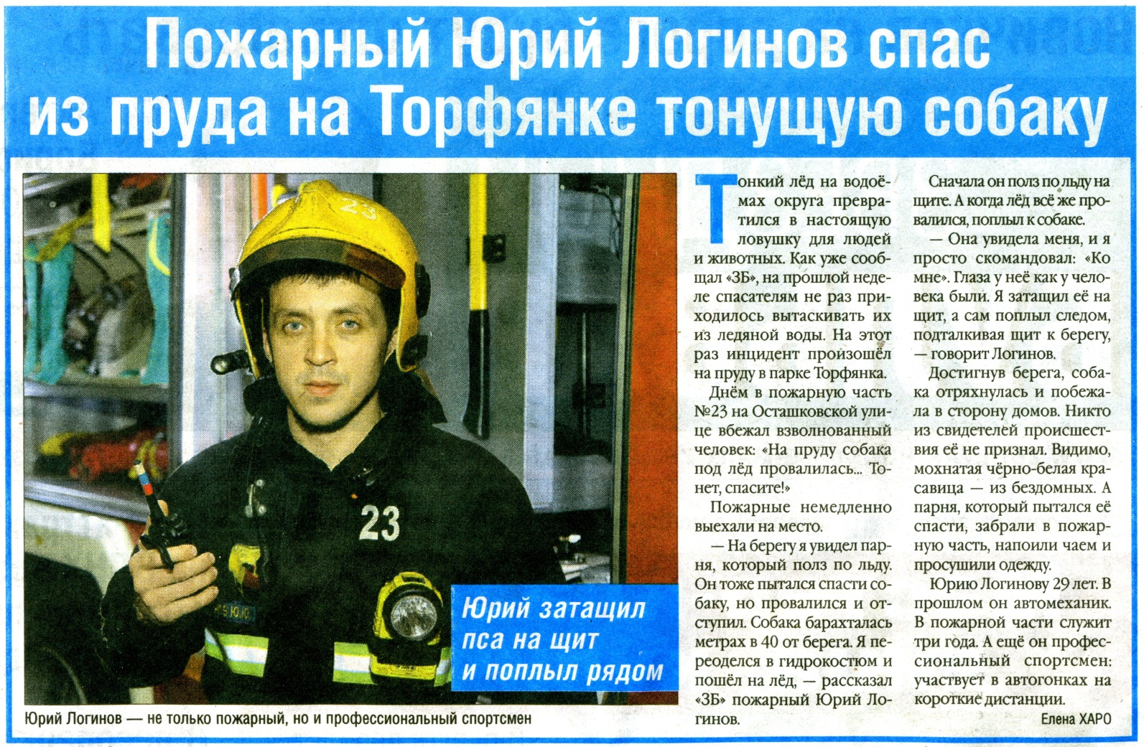

Slide 8
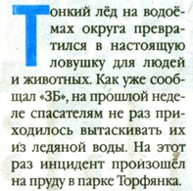
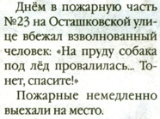
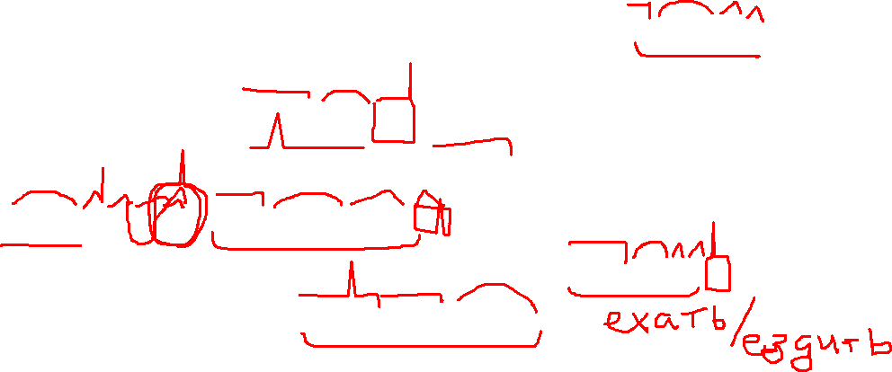

Slide 9
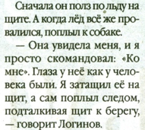
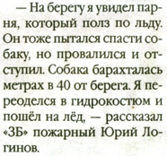

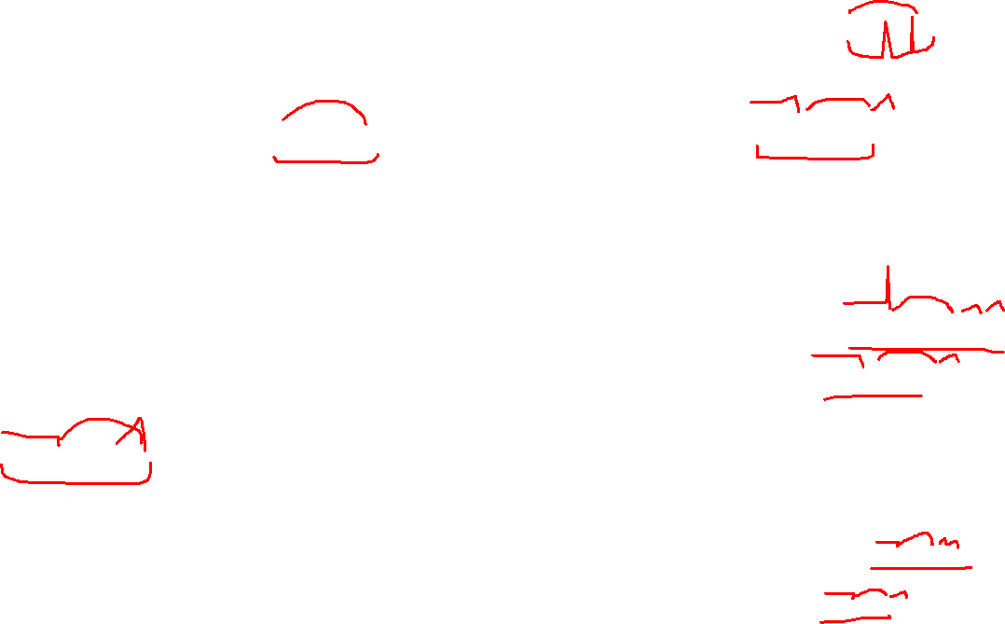

Slide 10
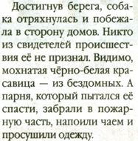
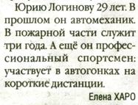
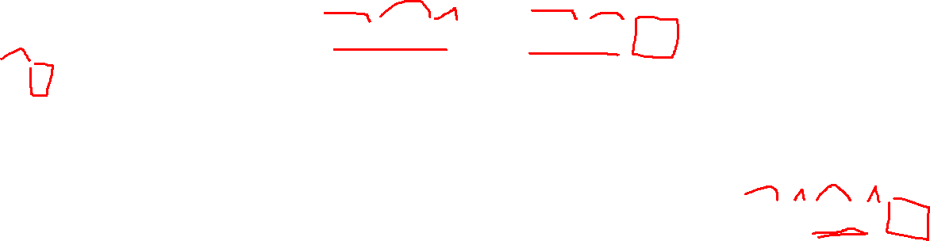
Газета «Звездный бульвар»

Slide 12
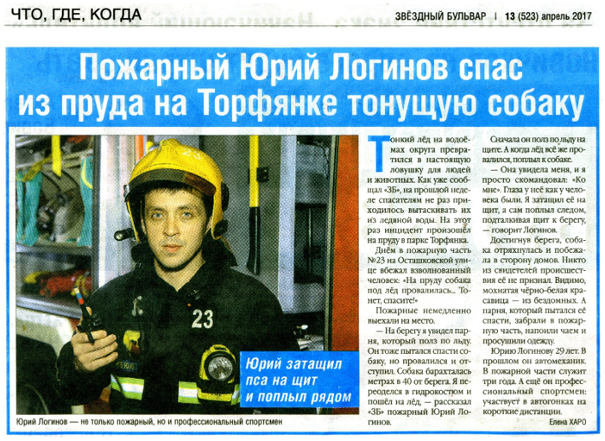
Название источника (газеты)
Рубрика газеты
Оценочный реферат
Название (заголовок) статьи
Дата публикации
Текст статьи
Абзацы
Иллюстрация (фотография)
Строки
Подпись к иллюстрации
Автор статьи
Столбцы

Slide 13
Оценочный реферат
Статья АВТОРА (в Р. П.) из газеты/журнала/… НАЗВАНИЕ ГАЗЕТЫ (в И. П. в кавычках) называется НАЗВАНИЕ (в И. П.).
Статья НАЗВАНИЕ (в И. П.) АВТОРА (в Р. П.) напечатана в газете/журнале/… НАЗВАНИЕ ГАЗЕТЫ
(в И. П. в кавычках) в разделе/подразделе/рубрике НАЗВАНИЕ РУБРИКИ (в И. П. в кавычках).
Статья состоит из ХХ абзацев/частей/содержит иллюстрации/таблицы/…
Статья посвящена … (Д. П.)
В статье рассказывается о … (П. П.) / описывается … (И. П.) / , как … .
Автор статьи рассказывает о … (П. П.) / описывает … (В. П.) / , как … .
Автор статьи считает, что … .
По мнению автора … .
Мне понравилась /не понравилась статья. Я считаю, что … . Я согласен(-на) /не согласен(-на) с мнением автора… + АРГУМЕНТАЦИЯ
Думаю, статья может … / статью надо/стоит (инфинитив)//

Slide 14
Домашнее задание на
18 ноября 2024 года
Написать оценочный реферат по статье о Логинове.

Slide 15
Глаголы движения с приставкой ПО-
Начало движения.
Намерение отправиться куда-то, ближайшее будущее (буд. вр.).
Смена действия, характера, направления.
Местонахождение субъекта (пр. вр.).
идти и гр.
СВ
ПО-
+
ходить и гр.
СВ
Ограниченное по времени движение.

Slide 16
Глаголы движения с приставкой с-
идти и гр.
СВ
Невозвратные глаголы — движение вниз.
Возвратные глаголы — движение с разных сторон в одно место (ант. раз-).
с-
+
ходить и гр.
НСВ
Невозвратные глаголы — движение вниз.
Возвратные глаголы — движение с разных сторон в одно место (ант. раз-).
СВ
Совершенное полностью действие.
Лыжник съезжает ——— Лыжник съехал с горы.
Птицы слетаются на площадь ——— Птицы слетелись на площадь.
сходи́ть / съезжа́ть / сбега́ть / слета́ть / …
!!! Мне надо сходи́ть в магазин. Мне надо съе́здить домой. Мне надо сбе́гать на улицу. Мне надо слета́ть в Китай….

Slide 17
Глаголы движения с приставками
ПРИ-, ЗА-, ПОД-, В-, ПРО-, ПЕРЕ-, ДО-, РАЗ-
СВ ПРОШ. ВР.
СУБЪЕКТ ДВИЖЕНИЯ В МОМЕНТ РЕЧИ НАХОДИТСЯ В МЕСТЕ, ОБОЗНАЧЕННОМ В ПРЕДЛОЖЕНИИ:
Антон пришёл в институт
= Антон в институте.
НСВ ПРОШ. ВР.
СУБЪЕКТ ДВИЖЕНИЯ БЫЛ В КАКОМ-ТО МЕСТЕ, НО В МОМЕНТ РЕЧИ ПОКИНУЛ ЕГО:
Антон приходил в институт = Антон был в институте, но сейчас находится в другом месте.

Slide 18
Глаголы движения с приставками
У-, ВЫ-, ОТ-
СВ ПРОШ. ВР.
ОТСУТСТВИЕ СУБЪЕКТА В КАКОМ-ЛИБО МЕСТЕ В МОМЕНТ РЕЧИ :
Борис уехал из Москвы.
= Бориса нет в Москве
НСВ ПРОШ. ВР.
СУБЪЕКТ ОТСУТСТВОВАЛ В КАКОМ-ЛИБО МЕСТЕ, НО В МОМЕНТ РЕЧИ ВЕРНУЛСЯ:
Борис уезжал из Москвы.
= Бориса не было в Москве, но теперь он в Москве.

Slide 19
Глаголы движения с приставками
СВ ПРОШ. ВР.
ЕСЛИ РЕЗУЛЬТАТ ДЕЙСТВИЯ СОХРАНЕН
НСВ ПРОШ. ВР.
ЕСЛИ СУБЪЕКТ ВЕРНУЛСЯ ОБРАТНО

Slide 20
Глаголы движения с приставками
Сохранен результат движения или было произведено движение в обратном направлении? вернуться
результат сохранен
субъект вернулся обратно
СВ
НСВ
группа ИДТИ
группа ХОДИТЬ
О какой точке движения мы думаем?
О точке отправления А (где был) или о точке прибытия В (где оказался в конце пути)
А
В
у-, вы-, от-
важно, что СУБЪЕКТА НЕТ/НЕ БЫЛО ТАМ, ГДЕ ОН БЫЛ
при-, до-, за-, в-, …
важно, что СУБЪЕКТ НАХОДИТСЯ/НАХОДИЛСЯ ТАМ, КУДА ОН ДВИГАЛСЯ

Slide 21
Глаголы движения с приставками
Глаголы движения НСВ с приставками так же, как и другие глаголы несовершенного вида, могут обозначать ПРОЦЕСС:
Поезд медленно подходил к станции
и МНОГОКРАТНОСТЬ движения:
Он время от времени подходил к окну, смотрел, не приехали ли гости.
При образовании глаголов НСВ от глаголов ездить, плавать, лазить меняется основа: приезжать, приплывать, залезать.

Slide 22
Глаголы движения с приставками
Используя глаголы движения с приставками при-, в-, у-, вы- подберите к данным высказываниям близкие по смыслу.
Образец: Сейчас у меня живёт старшая сестра.
Ко мне приехала старшая сестра.
В прошлом году в Москве выступали итальянские певцы.
Артисты Большого театра сейчас находятся в Англии на гастролях.
Мой брат режиссёр. Сейчас он работает на кинофестивале в Сочи.
Месяц назад Виктор был на Байкале, изучал там экологическую обстановку.
Зимние каникулы я провёл на родине в Китае.
После каникул студенты вернулись в Москву и приступили к занятиям.
Кончился перерыв, и студенты заняли свои места в аудитории.
Во время занятий преподаватель на некоторое время оставлял студентов одних: ему срочно нужно было позвонить.
Сегодня студенты не учатся: они на экскурсии.
Вчера у нас на занятиях молодые преподаватели проходили практику.
Ли окончил факультет журналистики Московского университета и теперь работает на родине.
Сегодня на стадионе в Лужниках много болельщиков из разных городов, так как проходит футбольный матч на первенство России.
Мой друг артист. Сейчас в Африке он снимается в приключенческом фильме.
Летом мы отдыхали на Чёрном море.

Slide 23
Глаголы движения с приставками
Используя глаголы движения с приставками при-, в-, у-, вы- подберите к данным высказываниям близкие по смыслу.
Образец: Сейчас у меня живёт старшая сестра.
Ко мне приехала старшая сестра.
В прошлом году в Москве выступали итальянские певцы. ПРИЕЗЖАЛИ
Артисты Большого театра сейчас находятся в Англии на гастролях.
Мой брат режиссёр. Сейчас он работает на кинофестивале в Сочи.
Месяц назад Виктор был на Байкале, изучал там экологическую обстановку.
Зимние каникулы я провёл на родине в Китае.
После каникул студенты вернулись в Москву и приступили к занятиям.
Кончился перерыв, и студенты заняли свои места в аудитории.
Во время занятий преподаватель на некоторое время оставлял студентов одних: ему срочно нужно было позвонить.
Сегодня студенты не учатся: они на экскурсии.
Вчера у нас на занятиях молодые преподаватели проходили практику.
Ли окончил факультет журналистики Московского университета и теперь работает на родине.
Сегодня на стадионе в Лужниках много болельщиков из разных городов, так как проходит футбольный матч на первенство России.
Мой друг артист. Сейчас в Африке он снимается в приключенческом фильме.
Летом мы отдыхали на Чёрном море.

Slide 24
Глаголы движения с приставками
Используя глаголы движения с приставками при-, в-, у-, вы- подберите к данным высказываниям близкие по смыслу.
Образец: Сейчас у меня живёт старшая сестра.
Ко мне приехала старшая сестра.
В прошлом году в Москве выступали итальянские певцы. ПРИЕЗЖАЛИ
Артисты Большого театра сейчас находятся в Англии на гастролях. ПРИЕХАЛИ/УЕХАЛИ
Мой брат режиссёр. Сейчас он работает на кинофестивале в Сочи.
Месяц назад Виктор был на Байкале, изучал там экологическую обстановку.
Зимние каникулы я провёл на родине в Китае.
После каникул студенты вернулись в Москву и приступили к занятиям.
Кончился перерыв, и студенты заняли свои места в аудитории.
Во время занятий преподаватель на некоторое время оставлял студентов одних: ему срочно нужно было позвонить.
Сегодня студенты не учатся: они на экскурсии.
Вчера у нас на занятиях молодые преподаватели проходили практику.
Ли окончил факультет журналистики Московского университета и теперь работает на родине.
Сегодня на стадионе в Лужниках много болельщиков из разных городов, так как проходит футбольный матч на первенство России.
Мой друг артист. Сейчас в Африке он снимается в приключенческом фильме.
Летом мы отдыхали на Чёрном море.

Slide 25
Глаголы движения с приставками
Используя глаголы движения с приставками при-, в-, у-, вы- подберите к данным высказываниям близкие по смыслу.
Образец: Сейчас у меня живёт старшая сестра.
Ко мне приехала старшая сестра.
В прошлом году в Москве выступали итальянские певцы. ПРИЕЗЖАЛИ
Артисты Большого театра сейчас находятся в Англии на гастролях. ПРИЕХАЛИ/УЕХАЛИ
Мой брат режиссёр. Сейчас он работает на кинофестивале в Сочи. УЕХАЛ
Месяц назад Виктор был на Байкале, изучал там экологическую обстановку.
Зимние каникулы я провёл на родине в Китае.
После каникул студенты вернулись в Москву и приступили к занятиям.
Кончился перерыв, и студенты заняли свои места в аудитории.
Во время занятий преподаватель на некоторое время оставлял студентов одних: ему срочно нужно было позвонить.
Сегодня студенты не учатся: они на экскурсии.
Вчера у нас на занятиях молодые преподаватели проходили практику.
Ли окончил факультет журналистики Московского университета и теперь работает на родине.
Сегодня на стадионе в Лужниках много болельщиков из разных городов, так как проходит футбольный матч на первенство России.
Мой друг артист. Сейчас в Африке он снимается в приключенческом фильме.
Летом мы отдыхали на Чёрном море.

Slide 26
Глаголы движения с приставками
Используя глаголы движения с приставками при-, в-, у-, вы- подберите к данным высказываниям близкие по смыслу.
Образец: Сейчас у меня живёт старшая сестра.
Ко мне приехала старшая сестра.
В прошлом году в Москве выступали итальянские певцы. ПРИЕЗЖАЛИ
Артисты Большого театра сейчас находятся в Англии на гастролях. ПРИЕХАЛИ/УЕХАЛИ
Мой брат режиссёр. Сейчас он работает на кинофестивале в Сочи. УЕХАЛ
Месяц назад Виктор был на Байкале, изучал там экологическую обстановку. УЕЗЖАЛ
Зимние каникулы я провёл на родине в Китае.
После каникул студенты вернулись в Москву и приступили к занятиям.
Кончился перерыв, и студенты заняли свои места в аудитории.
Во время занятий преподаватель на некоторое время оставлял студентов одних: ему срочно нужно было позвонить.
Сегодня студенты не учатся: они на экскурсии.
Вчера у нас на занятиях молодые преподаватели проходили практику.
Ли окончил факультет журналистики Московского университета и теперь работает на родине.
Сегодня на стадионе в Лужниках много болельщиков из разных городов, так как проходит футбольный матч на первенство России.
Мой друг артист. Сейчас в Африке он снимается в приключенческом фильме.
Летом мы отдыхали на Чёрном море.

Slide 27
Глаголы движения с приставками
Используя глаголы движения с приставками при-, в-, у-, вы- подберите к данным высказываниям близкие по смыслу.
Образец: Сейчас у меня живёт старшая сестра.
Ко мне приехала старшая сестра.
В прошлом году в Москве выступали итальянские певцы. ПРИЕЗЖАЛИ
Артисты Большого театра сейчас находятся в Англии на гастролях. ПРИЕХАЛИ/УЕХАЛИ
Мой брат режиссёр. Сейчас он работает на кинофестивале в Сочи. УЕХАЛ
Месяц назад Виктор был на Байкале, изучал там экологическую обстановку. УЕЗЖАЛ
Зимние каникулы я провёл на родине в Китае. УЕЗЖАЛ/ПРИЕЗЖАЛ
После каникул студенты вернулись в Москву и приступили к занятиям.
Кончился перерыв, и студенты заняли свои места в аудитории.
Во время занятий преподаватель на некоторое время оставлял студентов одних: ему срочно нужно было позвонить.
Сегодня студенты не учатся: они на экскурсии.
Вчера у нас на занятиях молодые преподаватели проходили практику.
Ли окончил факультет журналистики Московского университета и теперь работает на родине.
Сегодня на стадионе в Лужниках много болельщиков из разных городов, так как проходит футбольный матч на первенство России.
Мой друг артист. Сейчас в Африке он снимается в приключенческом фильме.
Летом мы отдыхали на Чёрном море.

Slide 28
Глаголы движения с приставками
Используя глаголы движения с приставками при-, в-, у-, вы- подберите к данным высказываниям близкие по смыслу.
Образец: Сейчас у меня живёт старшая сестра.
Ко мне приехала старшая сестра.
В прошлом году в Москве выступали итальянские певцы. ПРИЕЗЖАЛИ
Артисты Большого театра сейчас находятся в Англии на гастролях. ПРИЕХАЛИ/УЕХАЛИ
Мой брат режиссёр. Сейчас он работает на кинофестивале в Сочи. УЕХАЛ
Месяц назад Виктор был на Байкале, изучал там экологическую обстановку. УЕЗЖАЛ
Зимние каникулы я провёл на родине в Китае. УЕЗЖАЛ/ПРИЕЗЖАЛ
После каникул студенты вернулись в Москву и приступили к занятиям. ПРИЕХАЛИ
Кончился перерыв, и студенты заняли свои места в аудитории.
Во время занятий преподаватель на некоторое время оставлял студентов одних: ему срочно нужно было позвонить.
Сегодня студенты не учатся: они на экскурсии.
Вчера у нас на занятиях молодые преподаватели проходили практику.
Ли окончил факультет журналистики Московского университета и теперь работает на родине.
Сегодня на стадионе в Лужниках много болельщиков из разных городов, так как проходит футбольный матч на первенство России.
Мой друг артист. Сейчас в Африке он снимается в приключенческом фильме.
Летом мы отдыхали на Чёрном море.

Slide 29
Глаголы движения с приставками
Используя глаголы движения с приставками при-, в-, у-, вы- подберите к данным высказываниям близкие по смыслу.
Образец: Сейчас у меня живёт старшая сестра.
Ко мне приехала старшая сестра.
В прошлом году в Москве выступали итальянские певцы. ПРИЕЗЖАЛИ
Артисты Большого театра сейчас находятся в Англии на гастролях. ПРИЕХАЛИ/УЕХАЛИ
Мой брат режиссёр. Сейчас он работает на кинофестивале в Сочи. УЕХАЛ
Месяц назад Виктор был на Байкале, изучал там экологическую обстановку. УЕЗЖАЛ
Зимние каникулы я провёл на родине в Китае. УЕЗЖАЛ/ПРИЕЗЖАЛ
После каникул студенты вернулись в Москву и приступили к занятиям. ПРИЕХАЛИ
Кончился перерыв, и студенты заняли свои места в аудитории. ВОШЛИ/ПРИШЛИ/ЗАШЛИ
Во время занятий преподаватель на некоторое время оставлял студентов одних: ему срочно нужно было позвонить.
Сегодня студенты не учатся: они на экскурсии.
Вчера у нас на занятиях молодые преподаватели проходили практику.
Ли окончил факультет журналистики Московского университета и теперь работает на родине.
Сегодня на стадионе в Лужниках много болельщиков из разных городов, так как проходит футбольный матч на первенство России.
Мой друг артист. Сейчас в Африке он снимается в приключенческом фильме.
Летом мы отдыхали на Чёрном море.

Slide 30
Глаголы движения с приставками
Используя глаголы движения с приставками при-, в-, у-, вы- подберите к данным высказываниям близкие по смыслу.
Образец: Сейчас у меня живёт старшая сестра.
Ко мне приехала старшая сестра.
В прошлом году в Москве выступали итальянские певцы. ПРИЕЗЖАЛИ
Артисты Большого театра сейчас находятся в Англии на гастролях. ПРИЕХАЛИ/УЕХАЛИ
Мой брат режиссёр. Сейчас он работает на кинофестивале в Сочи. УЕХАЛ
Месяц назад Виктор был на Байкале, изучал там экологическую обстановку. УЕЗЖАЛ
Зимние каникулы я провёл на родине в Китае. УЕЗЖАЛ/ПРИЕЗЖАЛ
После каникул студенты вернулись в Москву и приступили к занятиям. ПРИЕХАЛИ
Кончился перерыв, и студенты заняли свои места в аудитории. ВОШЛИ/ПРИШЛИ/ЗАШЛИ
Во время занятий преподаватель на некоторое время оставлял студентов одних: ему срочно нужно было позвонить. УХОДИЛ/ВЫХОДИЛ
Сегодня студенты не учатся: они на экскурсии.
Вчера у нас на занятиях молодые преподаватели проходили практику.
Ли окончил факультет журналистики Московского университета и теперь работает на родине.
Сегодня на стадионе в Лужниках много болельщиков из разных городов, так как проходит футбольный матч на первенство России.
Мой друг артист. Сейчас в Африке он снимается в приключенческом фильме.
Летом мы отдыхали на Чёрном море.

Slide 31
Глаголы движения с приставками
Используя глаголы движения с приставками при-, в-, у-, вы- подберите к данным высказываниям близкие по смыслу.
Образец: Сейчас у меня живёт старшая сестра.
Ко мне приехала старшая сестра.
В прошлом году в Москве выступали итальянские певцы. ПРИЕЗЖАЛИ
Артисты Большого театра сейчас находятся в Англии на гастролях. ПРИЕХАЛИ/УЕХАЛИ
Мой брат режиссёр. Сейчас он работает на кинофестивале в Сочи. УЕХАЛ
Месяц назад Виктор был на Байкале, изучал там экологическую обстановку. УЕЗЖАЛ
Зимние каникулы я провёл на родине в Китае. УЕЗЖАЛ/ПРИЕЗЖАЛ
После каникул студенты вернулись в Москву и приступили к занятиям. ПРИЕХАЛИ
Кончился перерыв, и студенты заняли свои места в аудитории. ВОШЛИ/ПРИШЛИ/ЗАШЛИ
Во время занятий преподаватель на некоторое время оставлял студентов одних: ему срочно нужно было позвонить. УХОДИЛ/ВЫХОДИЛ
Сегодня студенты не учатся: они на экскурсии. УШЛИ/УЕХАЛИ
Вчера у нас на занятиях молодые преподаватели проходили практику.
Ли окончил факультет журналистики Московского университета и теперь работает на родине.
Сегодня на стадионе в Лужниках много болельщиков из разных городов, так как проходит футбольный матч на первенство России.
Мой друг артист. Сейчас в Африке он снимается в приключенческом фильме.
Летом мы отдыхали на Чёрном море.

Slide 32
Глаголы движения с приставками
Используя глаголы движения с приставками при-, в-, у-, вы- подберите к данным высказываниям близкие по смыслу.
Образец: Сейчас у меня живёт старшая сестра.
Ко мне приехала старшая сестра.
В прошлом году в Москве выступали итальянские певцы. ПРИЕЗЖАЛИ
Артисты Большого театра сейчас находятся в Англии на гастролях. ПРИЕХАЛИ/УЕХАЛИ
Мой брат режиссёр. Сейчас он работает на кинофестивале в Сочи. УЕХАЛ
Месяц назад Виктор был на Байкале, изучал там экологическую обстановку. УЕЗЖАЛ
Зимние каникулы я провёл на родине в Китае. УЕЗЖАЛ/ПРИЕЗЖАЛ
После каникул студенты вернулись в Москву и приступили к занятиям. ПРИЕХАЛИ
Кончился перерыв, и студенты заняли свои места в аудитории. ВОШЛИ/ПРИШЛИ/ЗАШЛИ
Во время занятий преподаватель на некоторое время оставлял студентов одних: ему срочно нужно было позвонить. УХОДИЛ/ВЫХОДИЛ
Сегодня студенты не учатся: они на экскурсии. УШЛИ/УЕХАЛИ
Вчера у нас на занятиях молодые преподаватели проходили практику. ПРИХОДИЛИ
Ли окончил факультет журналистики Московского университета и теперь работает на родине.
Сегодня на стадионе в Лужниках много болельщиков из разных городов, так как проходит футбольный матч на первенство России.
Мой друг артист. Сейчас в Африке он снимается в приключенческом фильме.
Летом мы отдыхали на Чёрном море.

Slide 33
Глаголы движения с приставками
Используя глаголы движения с приставками при-, в-, у-, вы- подберите к данным высказываниям близкие по смыслу.
Образец: Сейчас у меня живёт старшая сестра.
Ко мне приехала старшая сестра.
В прошлом году в Москве выступали итальянские певцы. ПРИЕЗЖАЛИ
Артисты Большого театра сейчас находятся в Англии на гастролях. ПРИЕХАЛИ/УЕХАЛИ
Мой брат режиссёр. Сейчас он работает на кинофестивале в Сочи. УЕХАЛ
Месяц назад Виктор был на Байкале, изучал там экологическую обстановку. УЕЗЖАЛ
Зимние каникулы я провёл на родине в Китае. УЕЗЖАЛ/ПРИЕЗЖАЛ
После каникул студенты вернулись в Москву и приступили к занятиям. ПРИЕХАЛИ
Кончился перерыв, и студенты заняли свои места в аудитории. ВОШЛИ/ПРИШЛИ/ЗАШЛИ
Во время занятий преподаватель на некоторое время оставлял студентов одних: ему срочно нужно было позвонить. УХОДИЛ/ВЫХОДИЛ
Сегодня студенты не учатся: они на экскурсии. УШЛИ/УЕХАЛИ
Вчера у нас на занятиях молодые преподаватели проходили практику. ПРИХОДИЛИ
Ли окончил факультет журналистики Московского университета и теперь работает на родине. УЕХАЛ
Сегодня на стадионе в Лужниках много болельщиков из разных городов, так как проходит футбольный матч на первенство России.
Мой друг артист. Сейчас в Африке он снимается в приключенческом фильме.
Летом мы отдыхали на Чёрном море.

Slide 34
Глаголы движения с приставками
Используя глаголы движения с приставками при-, в-, у-, вы- подберите к данным высказываниям близкие по смыслу.
Образец: Сейчас у меня живёт старшая сестра.
Ко мне приехала старшая сестра.
В прошлом году в Москве выступали итальянские певцы. ПРИЕЗЖАЛИ
Артисты Большого театра сейчас находятся в Англии на гастролях. ПРИЕХАЛИ/УЕХАЛИ
Мой брат режиссёр. Сейчас он работает на кинофестивале в Сочи. УЕХАЛ
Месяц назад Виктор был на Байкале, изучал там экологическую обстановку. УЕЗЖАЛ
Зимние каникулы я провёл на родине в Китае. УЕЗЖАЛ/ПРИЕЗЖАЛ
После каникул студенты вернулись в Москву и приступили к занятиям. ПРИЕХАЛИ
Кончился перерыв, и студенты заняли свои места в аудитории. ВОШЛИ/ПРИШЛИ/ЗАШЛИ
Во время занятий преподаватель на некоторое время оставлял студентов одних: ему срочно нужно было позвонить. УХОДИЛ/ВЫХОДИЛ
Сегодня студенты не учатся: они на экскурсии. УШЛИ/УЕХАЛИ
Вчера у нас на занятиях молодые преподаватели проходили практику. ПРИХОДИЛИ
Ли окончил факультет журналистики Московского университета и теперь работает на родине. УЕХАЛ
Сегодня на стадионе в Лужниках много болельщиков из разных городов, так как проходит футбольный матч на первенство России. ПРИЕХАЛИ
Мой друг артист. Сейчас в Африке он снимается в приключенческом фильме.
Летом мы отдыхали на Чёрном море.

Slide 35
Глаголы движения с приставками
Используя глаголы движения с приставками при-, в-, у-, вы- подберите к данным высказываниям близкие по смыслу.
Образец: Сейчас у меня живёт старшая сестра.
Ко мне приехала старшая сестра.
В прошлом году в Москве выступали итальянские певцы. ПРИЕЗЖАЛИ
Артисты Большого театра сейчас находятся в Англии на гастролях. ПРИЕХАЛИ/УЕХАЛИ
Мой брат режиссёр. Сейчас он работает на кинофестивале в Сочи. УЕХАЛ
Месяц назад Виктор был на Байкале, изучал там экологическую обстановку. УЕЗЖАЛ
Зимние каникулы я провёл на родине в Китае. УЕЗЖАЛ/ПРИЕЗЖАЛ
После каникул студенты вернулись в Москву и приступили к занятиям. ПРИЕХАЛИ
Кончился перерыв, и студенты заняли свои места в аудитории. ВОШЛИ/ПРИШЛИ/ЗАШЛИ
Во время занятий преподаватель на некоторое время оставлял студентов одних: ему срочно нужно было позвонить. УХОДИЛ/ВЫХОДИЛ
Сегодня студенты не учатся: они на экскурсии. УШЛИ/УЕХАЛИ
Вчера у нас на занятиях молодые преподаватели проходили практику. ПРИХОДИЛИ
Ли окончил факультет журналистики Московского университета и теперь работает на родине. УЕХАЛ
Сегодня на стадионе в Лужниках много болельщиков из разных городов, так как проходит футбольный матч на первенство России. ПРИЕХАЛИ
Мой друг артист. Сейчас в Африке он снимается в приключенческом фильме. УЕХАЛ
Летом мы отдыхали на Чёрном море.

Slide 36
Глаголы движения с приставками
Используя глаголы движения с приставками при-, в-, у-, вы- подберите к данным высказываниям близкие по смыслу.
Образец: Сейчас у меня живёт старшая сестра.
Ко мне приехала старшая сестра.
В прошлом году в Москве выступали итальянские певцы. ПРИЕЗЖАЛИ
Артисты Большого театра сейчас находятся в Англии на гастролях. ПРИЕХАЛИ/УЕХАЛИ
Мой брат режиссёр. Сейчас он работает на кинофестивале в Сочи. УЕХАЛ
Месяц назад Виктор был на Байкале, изучал там экологическую обстановку. УЕЗЖАЛ
Зимние каникулы я провёл на родине в Китае. УЕЗЖАЛ/ПРИЕЗЖАЛ
После каникул студенты вернулись в Москву и приступили к занятиям. ПРИЕХАЛИ
Кончился перерыв, и студенты заняли свои места в аудитории. ВОШЛИ/ПРИШЛИ/ЗАШЛИ
Во время занятий преподаватель на некоторое время оставлял студентов одних: ему срочно нужно было позвонить. УХОДИЛ/ВЫХОДИЛ
Сегодня студенты не учатся: они на экскурсии. УШЛИ/УЕХАЛИ
Вчера у нас на занятиях молодые преподаватели проходили практику. ПРИХОДИЛИ
Ли окончил факультет журналистики Московского университета и теперь работает на родине. УЕХАЛ
Сегодня на стадионе в Лужниках много болельщиков из разных городов, так как проходит футбольный матч на первенство России. ПРИЕХАЛИ
Мой друг артист. Сейчас в Африке он снимается в приключенческом фильме. УЕХАЛ
Летом мы отдыхали на Чёрном море. УЕЗЖАЛИ/ПРИЕЗЖАЛИ

Slide 37
Глаголы движения с приставками
Прочитайте предложения, выбирая глагол нужного вида и данных в скобках глаголов.
1. Я (приезжал, приехал) в Москву месяц назад и сейчас изучаю русский язык.
2. Во время зимних каникул ко мне (приезжали, приехали) родители. Сейчас они уже вернулись на родину.
3. Когда он (уходил, ушёл) на занятия в университет, он забыл выключить свет.
4. Фильм мне не понравился, и я (уходил, ушёл) с середины сеанса.
5. На каждой станции метро туристы (выходили, вышли) и вагона и осматривали её.
6. Мы (проходили, прошли) мимо главного здания МГУ и повернули налево.
7. Когда я (уезжал, уехал) на родину, меня провожали друзья.
8. Когда после занятий студенты (расходились, разошлись) по домам, уборщица убрала и проветрила все аудитории.
9. Каждый раз, когда после занятий студенты (расходились, разошлись) по домам, уборщица убирала и проветривала все аудитории.
10. Во время занятий к нам (заходил, зашёл) за мелом студент из соседней аудитории.
11. Утром меня не было дома я (уходил, ушёл) в банк.
12. Сейчас редактора газеты нет в Москве он (уезжал, уехал) на конференцию в Токио.

Slide 38
Глаголы движения с приставками
Прочитайте предложения, выбирая глагол нужного вида и данных в скобках глаголов.
1. Я (приезжал, приехал) в Москву месяц назад и сейчас изучаю русский язык.
2. Во время зимних каникул ко мне (приезжали, приехали) родители. Сейчас они уже вернулись на родину.
3. Когда он (уходил, ушёл) на занятия в университет, он забыл выключить свет.
4. Фильм мне не понравился, и я (уходил, ушёл) с середины сеанса.
5. На каждой станции метро туристы (выходили, вышли) и вагона и осматривали её.
6. Мы (проходили, прошли) мимо главного здания МГУ и повернули налево.
7. Когда я (уезжал, уехал) на родину, меня провожали друзья.
8. Когда после занятий студенты (расходились, разошлись) по домам, уборщица убрала и проветрила все аудитории.
9. Каждый раз, когда после занятий студенты (расходились, разошлись) по домам, уборщица убирала и проветривала все аудитории.
10. Во время занятий к нам (заходил, зашёл) за мелом студент из соседней аудитории.
11. Утром меня не было дома я (уходил, ушёл) в банк.
12. Сейчас редактора газеты нет в Москве он (уезжал, уехал) на конференцию в Токио.

Slide 39
Глаголы движения с приставками
Прочитайте предложения, выбирая глагол нужного вида и данных в скобках глаголов.
1. Я (приезжал, приехал) в Москву месяц назад и сейчас изучаю русский язык.
2. Во время зимних каникул ко мне (приезжали, приехали) родители. Сейчас они уже вернулись на родину.
3. Когда он (уходил, ушёл) на занятия в университет, он забыл выключить свет.
4. Фильм мне не понравился, и я (уходил, ушёл) с середины сеанса.
5. На каждой станции метро туристы (выходили, вышли) и вагона и осматривали её.
6. Мы (проходили, прошли) мимо главного здания МГУ и повернули налево.
7. Когда я (уезжал, уехал) на родину, меня провожали друзья.
8. Когда после занятий студенты (расходились, разошлись) по домам, уборщица убрала и проветрила все аудитории.
9. Каждый раз, когда после занятий студенты (расходились, разошлись) по домам, уборщица убирала и проветривала все аудитории.
10. Во время занятий к нам (заходил, зашёл) за мелом студент из соседней аудитории.
11. Утром меня не было дома я (уходил, ушёл) в банк.
12. Сейчас редактора газеты нет в Москве он (уезжал, уехал) на конференцию в Токио.

Slide 40
Глаголы движения с приставками
Прочитайте предложения, выбирая глагол нужного вида и данных в скобках глаголов.
1. Я (приезжал, приехал) в Москву месяц назад и сейчас изучаю русский язык.
2. Во время зимних каникул ко мне (приезжали, приехали) родители. Сейчас они уже вернулись на родину.
3. Когда он (уходил, ушёл) на занятия в университет, он забыл выключить свет.
4. Фильм мне не понравился, и я (уходил, ушёл) с середины сеанса.
5. На каждой станции метро туристы (выходили, вышли) и вагона и осматривали её.
6. Мы (проходили, прошли) мимо главного здания МГУ и повернули налево.
7. Когда я (уезжал, уехал) на родину, меня провожали друзья.
8. Когда после занятий студенты (расходились, разошлись) по домам, уборщица убрала и проветрила все аудитории.
9. Каждый раз, когда после занятий студенты (расходились, разошлись) по домам, уборщица убирала и проветривала все аудитории.
10. Во время занятий к нам (заходил, зашёл) за мелом студент из соседней аудитории.
11. Утром меня не было дома я (уходил, ушёл) в банк.
12. Сейчас редактора газеты нет в Москве он (уезжал, уехал) на конференцию в Токио.

Slide 41
Глаголы движения с приставками
Прочитайте предложения, выбирая глагол нужного вида и данных в скобках глаголов.
1. Я (приезжал, приехал) в Москву месяц назад и сейчас изучаю русский язык.
2. Во время зимних каникул ко мне (приезжали, приехали) родители. Сейчас они уже вернулись на родину.
3. Когда он (уходил, ушёл) на занятия в университет, он забыл выключить свет.
4. Фильм мне не понравился, и я (уходил, ушёл) с середины сеанса.
5. На каждой станции метро туристы (выходили, вышли) и вагона и осматривали её.
6. Мы (проходили, прошли) мимо главного здания МГУ и повернули налево.
7. Когда я (уезжал, уехал) на родину, меня провожали друзья.
8. Когда после занятий студенты (расходились, разошлись) по домам, уборщица убрала и проветрила все аудитории.
9. Каждый раз, когда после занятий студенты (расходились, разошлись) по домам, уборщица убирала и проветривала все аудитории.
10. Во время занятий к нам (заходил, зашёл) за мелом студент из соседней аудитории.
11. Утром меня не было дома я (уходил, ушёл) в банк.
12. Сейчас редактора газеты нет в Москве он (уезжал, уехал) на конференцию в Токио.

Slide 42
Глаголы движения с приставками
Прочитайте предложения, выбирая глагол нужного вида и данных в скобках глаголов.
1. Я (приезжал, приехал) в Москву месяц назад и сейчас изучаю русский язык.
2. Во время зимних каникул ко мне (приезжали, приехали) родители. Сейчас они уже вернулись на родину.
3. Когда он (уходил, ушёл) на занятия в университет, он забыл выключить свет.
4. Фильм мне не понравился, и я (уходил, ушёл) с середины сеанса.
5. На каждой станции метро туристы (выходили, вышли) и вагона и осматривали её.
6. Мы (проходили, прошли) мимо главного здания МГУ и повернули налево.
7. Когда я (уезжал, уехал) на родину, меня провожали друзья.
8. Когда после занятий студенты (расходились, разошлись) по домам, уборщица убрала и проветрила все аудитории.
9. Каждый раз, когда после занятий студенты (расходились, разошлись) по домам, уборщица убирала и проветривала все аудитории.
10. Во время занятий к нам (заходил, зашёл) за мелом студент из соседней аудитории.
11. Утром меня не было дома я (уходил, ушёл) в банк.
12. Сейчас редактора газеты нет в Москве он (уезжал, уехал) на конференцию в Токио.

Slide 43
Глаголы движения с приставками
Прочитайте предложения, выбирая глагол нужного вида и данных в скобках глаголов.
1. Я (приезжал, приехал) в Москву месяц назад и сейчас изучаю русский язык.
2. Во время зимних каникул ко мне (приезжали, приехали) родители. Сейчас они уже вернулись на родину.
3. Когда он (уходил, ушёл) на занятия в университет, он забыл выключить свет.
4. Фильм мне не понравился, и я (уходил, ушёл) с середины сеанса.
5. На каждой станции метро туристы (выходили, вышли) и вагона и осматривали её.
6. Мы (проходили, прошли) мимо главного здания МГУ и повернули налево.
7. Когда я (уезжал, уехал) на родину, меня провожали друзья.
8. Когда после занятий студенты (расходились, разошлись) по домам, уборщица убрала и проветрила все аудитории.
9. Каждый раз, когда после занятий студенты (расходились, разошлись) по домам, уборщица убирала и проветривала все аудитории.
10. Во время занятий к нам (заходил, зашёл) за мелом студент из соседней аудитории.
11. Утром меня не было дома я (уходил, ушёл) в банк.
12. Сейчас редактора газеты нет в Москве он (уезжал, уехал) на конференцию в Токио.

Slide 44
Глаголы движения с приставками
Прочитайте предложения, выбирая глагол нужного вида и данных в скобках глаголов.
1. Я (приезжал, приехал) в Москву месяц назад и сейчас изучаю русский язык.
2. Во время зимних каникул ко мне (приезжали, приехали) родители. Сейчас они уже вернулись на родину.
3. Когда он (уходил, ушёл) на занятия в университет, он забыл выключить свет.
4. Фильм мне не понравился, и я (уходил, ушёл) с середины сеанса.
5. На каждой станции метро туристы (выходили, вышли) и вагона и осматривали её.
6. Мы (проходили, прошли) мимо главного здания МГУ и повернули налево.
7. Когда я (уезжал, уехал) на родину, меня провожали друзья.
8. Когда после занятий студенты (расходились, разошлись) по домам, уборщица убрала и проветрила все аудитории.
9. Каждый раз, когда после занятий студенты (расходились, разошлись) по домам, уборщица убирала и проветривала все аудитории.
10. Во время занятий к нам (заходил, зашёл) за мелом студент из соседней аудитории.
11. Утром меня не было дома я (уходил, ушёл) в банк.
12. Сейчас редактора газеты нет в Москве он (уезжал, уехал) на конференцию в Токио.

Slide 45
Глаголы движения с приставками
Прочитайте предложения, выбирая глагол нужного вида и данных в скобках глаголов.
1. Я (приезжал, приехал) в Москву месяц назад и сейчас изучаю русский язык.
2. Во время зимних каникул ко мне (приезжали, приехали) родители. Сейчас они уже вернулись на родину.
3. Когда он (уходил, ушёл) на занятия в университет, он забыл выключить свет.
4. Фильм мне не понравился, и я (уходил, ушёл) с середины сеанса.
5. На каждой станции метро туристы (выходили, вышли) и вагона и осматривали её.
6. Мы (проходили, прошли) мимо главного здания МГУ и повернули налево.
7. Когда я (уезжал, уехал) на родину, меня провожали друзья.
8. Когда после занятий студенты (расходились, разошлись) по домам, уборщица убрала и проветрила все аудитории.
9. Каждый раз, когда после занятий студенты (расходились, разошлись) по домам, уборщица убирала и проветривала все аудитории.
10. Во время занятий к нам (заходил, зашёл) за мелом студент из соседней аудитории.
11. Утром меня не было дома я (уходил, ушёл) в банк.
12. Сейчас редактора газеты нет в Москве он (уезжал, уехал) на конференцию в Токио.

Slide 46
Глаголы движения с приставками
Прочитайте предложения, выбирая глагол нужного вида и данных в скобках глаголов.
1. Я (приезжал, приехал) в Москву месяц назад и сейчас изучаю русский язык.
2. Во время зимних каникул ко мне (приезжали, приехали) родители. Сейчас они уже вернулись на родину.
3. Когда он (уходил, ушёл) на занятия в университет, он забыл выключить свет.
4. Фильм мне не понравился, и я (уходил, ушёл) с середины сеанса.
5. На каждой станции метро туристы (выходили, вышли) и вагона и осматривали её.
6. Мы (проходили, прошли) мимо главного здания МГУ и повернули налево.
7. Когда я (уезжал, уехал) на родину, меня провожали друзья.
8. Когда после занятий студенты (расходились, разошлись) по домам, уборщица убрала и проветрила все аудитории.
9. Каждый раз, когда после занятий студенты (расходились, разошлись) по домам, уборщица убирала и проветривала все аудитории.
10. Во время занятий к нам (заходил, зашёл) за мелом студент из соседней аудитории.
11. Утром меня не было дома я (уходил, ушёл) в банк.
12. Сейчас редактора газеты нет в Москве он (уезжал, уехал) на конференцию в Токио.

Slide 47
Глаголы движения с приставками
Прочитайте предложения, выбирая глагол нужного вида и данных в скобках глаголов.
1. Я (приезжал, приехал) в Москву месяц назад и сейчас изучаю русский язык.
2. Во время зимних каникул ко мне (приезжали, приехали) родители. Сейчас они уже вернулись на родину.
3. Когда он (уходил, ушёл) на занятия в университет, он забыл выключить свет.
4. Фильм мне не понравился, и я (уходил, ушёл) с середины сеанса.
5. На каждой станции метро туристы (выходили, вышли) и вагона и осматривали её.
6. Мы (проходили, прошли) мимо главного здания МГУ и повернули налево.
7. Когда я (уезжал, уехал) на родину, меня провожали друзья.
8. Когда после занятий студенты (расходились, разошлись) по домам, уборщица убрала и проветрила все аудитории.
9. Каждый раз, когда после занятий студенты (расходились, разошлись) по домам, уборщица убирала и проветривала все аудитории.
10. Во время занятий к нам (заходил, зашёл) за мелом студент из соседней аудитории.
11. Утром меня не было дома я (уходил, ушёл) в банк.
12. Сейчас редактора газеты нет в Москве он (уезжал, уехал) на конференцию в Токио.

Slide 48
Глаголы движения с приставками
Прочитайте предложения, выбирая глагол нужного вида и данных в скобках глаголов.
1. Я (приезжал, приехал) в Москву месяц назад и сейчас изучаю русский язык.
2. Во время зимних каникул ко мне (приезжали, приехали) родители. Сейчас они уже вернулись на родину.
3. Когда он (уходил, ушёл) на занятия в университет, он забыл выключить свет.
4. Фильм мне не понравился, и я (уходил, ушёл) с середины сеанса.
5. На каждой станции метро туристы (выходили, вышли) и вагона и осматривали её.
6. Мы (проходили, прошли) мимо главного здания МГУ и повернули налево.
7. Когда я (уезжал, уехал) на родину, меня провожали друзья.
8. Когда после занятий студенты (расходились, разошлись) по домам, уборщица убрала и проветрила все аудитории.
9. Каждый раз, когда после занятий студенты (расходились, разошлись) по домам, уборщица убирала и проветривала все аудитории.
10. Во время занятий к нам (заходил, зашёл) за мелом студент из соседней аудитории.
11. Утром меня не было дома я (уходил, ушёл) в банк.
12. Сейчас редактора газеты нет в Москве он (уезжал, уехал) на конференцию в Токио.

Slide 49
Глаголы движения с приставками
Прочитайте предложения, выбирая глагол нужного вида и данных в скобках глаголов.
1. Я (приезжал, приехал) в Москву месяц назад и сейчас изучаю русский язык.
2. Во время зимних каникул ко мне (приезжали, приехали) родители. Сейчас они уже вернулись на родину.
3. Когда он (уходил, ушёл) на занятия в университет, он забыл выключить свет.
4. Фильм мне не понравился, и я (уходил, ушёл) с середины сеанса.
5. На каждой станции метро туристы (выходили, вышли) и вагона и осматривали её.
6. Мы (проходили, прошли) мимо главного здания МГУ и повернули налево.
7. Когда я (уезжал, уехал) на родину, меня провожали друзья.
8. Когда после занятий студенты (расходились, разошлись) по домам, уборщица убрала и проветрила все аудитории.
9. Каждый раз, когда после занятий студенты (расходились, разошлись) по домам, уборщица убирала и проветривала все аудитории.
10. Во время занятий к нам (заходил, зашёл) за мелом студент из соседней аудитории.
11. Утром меня не было дома я (уходил, ушёл) в банк.
12. Сейчас редактора газеты нет в Москве он (уезжал, уехал) на конференцию в Токио.

Slide 50
«Крылья, ноги и хвосты»
Жанр: короткометражка, комедия, мультфильм
Режиссёры: Александр Татарский, Игорь Ковалев
Продюсер: З. Сараева
Роли озвучивали: Александр Филипенко, Алексей Птицын

Slide 51

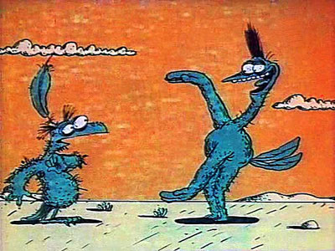
«Крылья, ноги и хвосты»
Перед вами знойная пустыня, почти голая, почти безжизненная, но в ней встречаются ящерицы, насекомые.
Встречаются в пустыне и страусы.
/* Страус прячет голову в песок */
― А-а-а!
А однажды, однажды встретились страус и гриф.
Гриф: Эй, ты, птичка, летим со мной, там столько вкусного.
Страус: Сколько?
Гриф: Во!

Slide 52
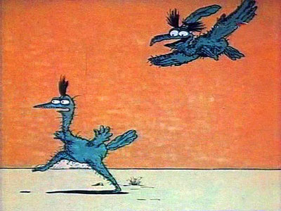
«Крылья, ноги и хвосты»
― Э-э-э-э-эй, я же сказал полетели, а не побежали. Ты что, летать разучился?
― Я и не умел.
― Не умел... Не умел — научим, не хочешь — заставим. Взлетай!
/* Ха-ха-ха! ААА! */
— Птичка...

Slide 53
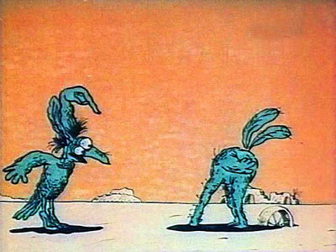
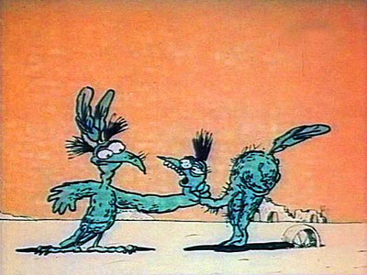
«Крылья, ноги и хвосты»
― Все равно ты у меня взлетишь. Лучше день потерять...
Запомни: лучше день потерять, потом за пять минут долететь... Вперёд!
Назад!
Ближе-ближе. Вот что я тебе скажу, птица...
ААА! /* Забирает у страуса последнее перо */

Slide 54
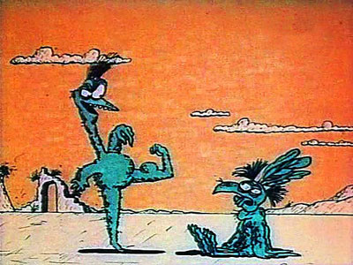
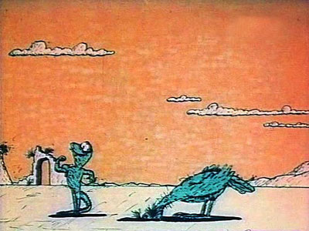
«Крылья, ноги и хвосты»
Повторяю. Разгонись как следует, и взлетай.
Опаздываем, все вкусное съедят!
— Пошёл! Пошёл! Работаем, работаем. Страус, пошёл!
— Так, так, хорошо!
— Эй, эй, эй, куда?
/* Страус возвращает все свои перья */
― Крылья, крылья. Ноги!
― Птичка...
/* А ящерица знает окончательную истину */
― Ноги, крылья. Главное - хвост!

Slide 55
«Крылья, ноги и хвосты»
И ведь что интересно...
Мультфильм "Крылья, ноги и хвосты" сначала был снят без слов...
Ну то есть без осмысленных слов. Одни междометия и пантомима.
И все было понятно. Для умных людей. Вот как мы с вами.
Но товарищ Хессин, который выполнял роль цензурирующего фактора — не понял. Так и сказал: чё-то я не понял. Птица какая-то, чего она, куда? Непонятный у вас фильм, товарищ Татарский! И не допустил фильм.
Вот же! Чуть не лишил нас лучшей радости детства.
К счастью, через год на студии не хватило анимационных мощностей, и нужно было срочно что-нибудь новенькое. Тут-то вспомнили про "Крылья...", чуток удлинили, добавили слов (сами знаете для кого) — и уже тогда пропустили.
Теперь вот смотрим — и радуемся.

Slide 56
Домашнее задание на
18 ноября 2024 года
Написать оценочный реферат по статье о Логинове.
Описать происходившее в мультфильме «Крылья, ноги и хвосты» (с глаголами движения) и дать оценку содержанию и главной идее.
(Как реферат по фильму).
Тест по ГД с приставками (см. ссылку на сайте).

Slide 57
2 и 3 курс
специалисты-психологи
11 ноября 2024 года
18:30—21:00
 |  |  | ДЗ | Доклад
1. | Кэ Цзэ 206 | + |  | 90
2. | Бу Фаньюе 305
3. | Ляо Лимэй 316
4. | Сюй Иян 317
5. | Ху Идун 315
6. | Чжан Ихань 305
7. | Чжэн Инжун 315 | + |  | 95

Slide 58
Домашнее задание на 21 октября (= долги):
14 октября 2024 года
I. Подготовить доклад-презентацию о своем городе.
В докладе должны быть иллюстрации, данные о расположении, количестве жителей, истории города, его главных достопримечательностях и проблемах.

Slide 59
Домашнее задание на 7 ноября:
А.
Тест по теме «КВАЛИФИКАЦИЯ и КЛАССИФИКАЦИЯ предмета»
https://distant.msu.ru/mod/quiz/view.php?id=88850
Б.
Баско. Урок 3. Устно:
...1. Страницы 33—36. Текст «Проблемы современной российской науки», лексика и вопросы к нему. Тест по лексике урока 3.
...2. Страницы 36—37 задания 2, 3, 4, 5, 6.
...3. Страницы 39—40 «Готовимся к дискуссии» и задание 11 — устно.

Slide 60
Проверка домашнего задания
Б. Баско. Урок 3. Устно:
Страницы 33—36. Текст «Проблемы современной российской науки», лексика и вопросы к нему.
1. Какой процесс называют утечкой мозгов?
2. Какие факторы в современной России приводят к «утечке мозгов»?
3. Какое влияние оказывает интеллектуальная эмиграция на развитие науки и экономики России?
4. Как относятся к интеллектуальной эмиграции представители российского научного сообщества и российские студенты?
5. Каков средний возраст российских учёных, уезжающих работать за границу?
6. В какие страны эмигрируют учёные из России?
7. Какой процесс называют внутренней утечкой мозгов?
8. Какие меры приняло российское государство, чтобы остановить интеллектуальную эмиграцию из России?

Slide 61
ВЫРАЖЕНИЕ МОДАЛЬНЫХ ЗНАЧЕНИЙ И РАЗЛИЧНЫХ СОСТОЯНИЙ ЧЕЛОВЕКА С ПОМОЩЬЮ БЕЗЛИЧНЫХ КОНСТРУКЦИЙ
В русском языке модальные значения возможности, необходимости, запрещения, неизбежности, долженствования, желательности, побуждения и др., а также различные состояния человека могут выражаться разными способами. Например, с помощью конструкций, в которых есть грамматический субъект, действующее лицо — обычно это существительное или личное местоимение в именительном падеже.
Примеры: Я должна позвонить родителям.
Мужчина обязан служить в армии.
Мы можем помочь вам.
Ребенок хочет спать.
Другой способ выражения таких значений — с помощью конструкций, в которых
нет грамматического субъекта, действующего лица. Предложения с такими конструкциями называются б е з л и ч н ы м и.

Slide 62
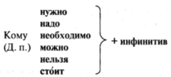
ВЫРАЖЕНИЕ МОДАЛЬНЫХ ЗНАЧЕНИЙ И РАЗЛИЧНЫХ СОСТОЯНИЙ ЧЕЛОВЕКА С ПОМОЩЬЮ БЕЗЛИЧНЫХ КОНСТРУКЦИЙ
1. Модальные значения возможности, необходимости, неизбежности, долженствования, желательности, побуждения и др. выражаются конструкцией со словами нужно, надо, необходимо, можно, нельзя и др. и инфинитивом глагола. В конструкции нет грамматического субъекта в форме именительного падежа (И. п.), но имеется реальный (логический) субъект, который выражен дательным падежом (Д. п.).
                Вам нужно закончить эту работу сегодня.
                Анне надо остаться до вечера.
                Всем студентам необходимо записаться на консультацию.
                Денису можно не волноваться: он прошел по конкурсу в университет.
                Мне сейчас нужно уходить.
                Антону стоит посмотреть этот фильм.

Slide 63
ВЫРАЖЕНИЕ МОДАЛЬНЫХ ЗНАЧЕНИЙ И РАЗЛИЧНЫХ СОСТОЯНИЙ ЧЕЛОВЕКА С ПОМОЩЬЮ БЕЗЛИЧНЫХ КОНСТРУКЦИЙ
Если субъект мыслится обобщенно (это касается всех, распространяется на всех людей) или он понятен из ситуации, он может вообще не называться. В этом случае употребляется
конструкция без субъекта в Д. п.
            Нужно быть внимательным на улице.
            Необходимо оплачивать свой проезд на транспорте.
            Надо радоваться жизни.
            Здесь нельзя курить
            В Петербурге стоит побывать.
Слово нужно — стилистически нейтрально, слова надо и сто́ит характерны для разговорной речи, слово необходимо характерно для книжной речи.

Slide 64

ВЫРАЖЕНИЕ МОДАЛЬНЫХ ЗНАЧЕНИЙ И РАЗЛИЧНЫХ СОСТОЯНИЙ ЧЕЛОВЕКА С ПОМОЩЬЮ БЕЗЛИЧНЫХ КОНСТРУКЦИЙ
2. Модальные значения возможности, необходимости, неизбежности, долженствования, желательности, побуждения и др. выражаются конструкцией с безличными глаголами приходиться/прийтись, удаваться/удаться, хотеться, оставаться/остаться и др., которые употребляются только в форме 3-го лица, с инфинитивом глагола и логическим субъектом в дательном падеже (Д. п.).
                Спортсменам приходится много тренироваться.
                Мне хочется поехать в Италию.
                Водителям следует соблюдать правила дорожного движения.
                Нам осталось прочитать текст.
                Друзьям удалось посмотреть чемпионат по футболу.
                Ошибки мне пришлось исправлять самому.
Глагол следовать употребляется в официально-деловом стиле.
Глаголы приходиться, удаваться, хотеться, оставаться стилистически нейтральны.
.

Slide 65

ВЫРАЖЕНИЕ МОДАЛЬНЫХ ЗНАЧЕНИЙ И РАЗЛИЧНЫХ СОСТОЯНИЙ ЧЕЛОВЕКА С ПОМОЩЬЮ БЕЗЛИЧНЫХ КОНСТРУКЦИЙ
3. Характеристика состояния человека выражается конструкцией с наречиями холодно, жарко, хорошо, плохо, скучно, весело, грустно, удобно, тяжело, легко и др., глаголами быть (в прошедшем времени), стать и логическим субъектом в дательном падеже (Д. п.).
Мне стало холодно.
На вечеринке всем было весело, а Ирине скучно.
На экскурсии было интересно.
Всем отдыхающим здесь хорошо и приятно.

Slide 66
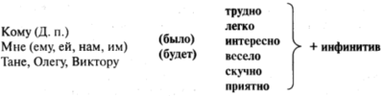
ВЫРАЖЕНИЕ МОДАЛЬНЫХ ЗНАЧЕНИЙ И РАЗЛИЧНЫХ СОСТОЯНИЙ ЧЕЛОВЕКА С ПОМОЩЬЮ БЕЗЛИЧНЫХ КОНСТРУКЦИЙ
4. Характеристика состояния человека, совершающего действие, выражается конструкцией с наречиями трудно, легко, интересно, увлекательно, скучно, весело и др., глаголом быть (в прошедшем или будущем времени), логическим субъектом в дательном падеже (Д. п.) и инфинитивом глагола.
Мне было приятно познакомиться с вами.
Андрею будет трудно перевести этот текст.
Всем было легко общаться с этим человеком.
Туристам интересно путешествовать по незнакомой стране.

Slide 67

ВЫРАЖЕНИЕ МОДАЛЬНЫХ ЗНАЧЕНИЙ И РАЗЛИЧНЫХ СОСТОЯНИЙ ЧЕЛОВЕКА С ПОМОЩЬЮ БЕЗЛИЧНЫХ КОНСТРУКЦИЙ
!!!!!
Краткие прилагательные нужен, необходим согласуются с существительным, которое обозначает необходимый предмет, в роде и числе.
Мне нужен твой совет. Больному необходимы лекарства.
Мне нужна твоя помощь. Фирме нужен работник.
Нельзя смешивать конструкции:
«(кому) нужно, необходимо + инфинитив» — «(кому) нужен/необходим, -а, -о, -ы + существительное»,
    Ему нужно много работать. — Ему нужна работа.
    Родителям необходимо помогать. — Родителям необходима помощь.

Slide 68
ВЫРАЖЕНИЕ МОДАЛЬНЫХ ЗНАЧЕНИЙ И РАЗЛИЧНЫХ СОСТОЯНИЙ ЧЕЛОВЕКА С ПОМОЩЬЮ БЕЗЛИЧНЫХ КОНСТРУКЦИЙ
!!!!!
Значение конструкции нельзя + инфинитив зависит от вида инфинитива
Если нужно сообщить, что действие не разрешается, запрещается, недопустимо, не рекомендуется (запрещение по разным причинам), следует употребить инфинитив несовершенного вида.
Если нужно сообщить, что действие невозможно, невыполнимо физически (объективная невозможность действия, физическая невозможность), употребляется инфинитив совершенного вида.
  Дверь в аудиторию открывать нельзя: лекция уже началась.
  Дверь в аудиторию открыть нельзя: замок сломался.

Slide 69
ВЫРАЖЕНИЕ МОДАЛЬНЫХ ЗНАЧЕНИЙ И РАЗЛИЧНЫХ СОСТОЯНИЙ ЧЕЛОВЕКА С ПОМОЩЬЮ БЕЗЛИЧНЫХ КОНСТРУКЦИЙ
!!!!!
В утвердительном предложении после модальных слов употребляется инфинитив глагола как совершенного, так и несовершенного вида в зависимости от ситуации.
  Нужно (надо) помочь другу: он сейчас в трудной ситуации.
  Нужно (надо) всегда помогать друзьям в трудной ситуации.
В отрицательном предложении после модальных слов употребляется только инфинитив несовершенного вида.
  Не нужно (надо) помогать ему решать задачу, он сам решит её.
  Не нужно (надо) торопиться, до отхода поезда ещё много времени.

Slide 70
ВЫРАЖЕНИЕ МОДАЛЬНЫХ ЗНАЧЕНИЙ И РАЗЛИЧНЫХ СОСТОЯНИЙ ЧЕЛОВЕКА
С ПОМОЩЬЮ БЕЗЛИЧНЫХ КОНСТРУКЦИЙ
Укажите на желательность, необходимость, возможность действия, употребив местоимение или существительное в правильной форме.
  Модель:
  Мы попросили объяснить правило, которое было ... непонятно. —
  Мы попросили объяснить правило, которое было нам непонятно.
1. Только сегодня я познакомился с этой девушкой, раньше ... не приходилось встречаться с ней.
2. ... кажется, что я вас где-то видел раньше.
3. Таня очень рада,... удалось купить билет на концерт известного музыканта.
4. — Вы довольны экскурсией?
— Да, ... удалось посмотреть Владимир и Суздаль.
5. Отец очень переживал. После болезни ... пришлось перейти на другую работу.
6. Это слабый студент. ... будет трудно перевести этот текст.
7. Мать заболела. ... нужно вызвать врача и купить лекарство.
8. Студенческий вечер прошёл замечательно. ... было очень весело.
9. Кажется, я заболела, ... холодно, и горло болит.
10. Он хочет стать чемпионом, поэтому... нужно много тренироваться.
11. Я так рада, ... осталось сдать только один последний экзамен.
12. У студентов идёт сессия, ... приходится много заниматься.

Slide 71
ВЫРАЖЕНИЕ МОДАЛЬНЫХ ЗНАЧЕНИЙ И РАЗЛИЧНЫХ СОСТОЯНИЙ ЧЕЛОВЕКА
С ПОМОЩЬЮ БЕЗЛИЧНЫХ КОНСТРУКЦИЙ
Укажите на желательность, необходимость, возможность действия, употребив местоимение или существительное в правильной форме.
  Модель:
  Мы попросили объяснить правило, которое было ... непонятно. —
  Мы попросили объяснить правило, которое было нам непонятно.
1. Только сегодня я познакомился с этой девушкой, раньше мне/нам не приходилось встречаться с ней.
2. ... кажется, что я вас где-то видел раньше.
3. Таня очень рада,... удалось купить билет на концерт известного музыканта.
4. — Вы довольны экскурсией?
— Да, ... удалось посмотреть Владимир и Суздаль.
5. Отец очень переживал. После болезни ... пришлось перейти на другую работу.
6. Это слабый студент. ... будет трудно перевести этот текст.
7. Мать заболела. ... нужно вызвать врача и купить лекарство.
8. Студенческий вечер прошёл замечательно. ... было очень весело.
9. Кажется, я заболела, ... холодно, и горло болит.
10. Он хочет стать чемпионом, поэтому... нужно много тренироваться.
11. Я так рада, ... осталось сдать только один последний экзамен.
12. У студентов идёт сессия, ... приходится много заниматься.

Slide 72
ВЫРАЖЕНИЕ МОДАЛЬНЫХ ЗНАЧЕНИЙ И РАЗЛИЧНЫХ СОСТОЯНИЙ ЧЕЛОВЕКА
С ПОМОЩЬЮ БЕЗЛИЧНЫХ КОНСТРУКЦИЙ
Укажите на желательность, необходимость, возможность действия, употребив местоимение или существительное в правильной форме.
  Модель:
  Мы попросили объяснить правило, которое было ... непонятно. —
  Мы попросили объяснить правило, которое было нам непонятно.
1. Только сегодня я познакомился с этой девушкой, раньше мне/нам не приходилось встречаться с ней.
2. Мне кажется, что я вас где-то видел раньше.
3. Таня очень рада,... удалось купить билет на концерт известного музыканта.
4. — Вы довольны экскурсией?
— Да, ... удалось посмотреть Владимир и Суздаль.
5. Отец очень переживал. После болезни ... пришлось перейти на другую работу.
6. Это слабый студент. ... будет трудно перевести этот текст.
7. Мать заболела. ... нужно вызвать врача и купить лекарство.
8. Студенческий вечер прошёл замечательно. ... было очень весело.
9. Кажется, я заболела, ... холодно, и горло болит.
10. Он хочет стать чемпионом, поэтому... нужно много тренироваться.
11. Я так рада, ... осталось сдать только один последний экзамен.
12. У студентов идёт сессия, ... приходится много заниматься.

Slide 73
ВЫРАЖЕНИЕ МОДАЛЬНЫХ ЗНАЧЕНИЙ И РАЗЛИЧНЫХ СОСТОЯНИЙ ЧЕЛОВЕКА
С ПОМОЩЬЮ БЕЗЛИЧНЫХ КОНСТРУКЦИЙ
Укажите на желательность, необходимость, возможность действия, употребив местоимение или существительное в правильной форме.
  Модель:
  Мы попросили объяснить правило, которое было ... непонятно. —
  Мы попросили объяснить правило, которое было нам непонятно.
1. Только сегодня я познакомился с этой девушкой, раньше мне/нам не приходилось встречаться с ней.
2. Мне кажется, что я вас где-то видел раньше.
3. Таня очень рада, ей/… удалось купить билет на концерт известного музыканта.
4. — Вы довольны экскурсией?
— Да, ... удалось посмотреть Владимир и Суздаль.
5. Отец очень переживал. После болезни ... пришлось перейти на другую работу.
6. Это слабый студент. ... будет трудно перевести этот текст.
7. Мать заболела. ... нужно вызвать врача и купить лекарство.
8. Студенческий вечер прошёл замечательно. ... было очень весело.
9. Кажется, я заболела, ... холодно, и горло болит.
10. Он хочет стать чемпионом, поэтому... нужно много тренироваться.
11. Я так рада, ... осталось сдать только один последний экзамен.
12. У студентов идёт сессия, ... приходится много заниматься.

Slide 74
ВЫРАЖЕНИЕ МОДАЛЬНЫХ ЗНАЧЕНИЙ И РАЗЛИЧНЫХ СОСТОЯНИЙ ЧЕЛОВЕКА
С ПОМОЩЬЮ БЕЗЛИЧНЫХ КОНСТРУКЦИЙ
Укажите на желательность, необходимость, возможность действия, употребив местоимение или существительное в правильной форме.
  Модель:
  Мы попросили объяснить правило, которое было ... непонятно. —
  Мы попросили объяснить правило, которое было нам непонятно.
1. Только сегодня я познакомился с этой девушкой, раньше мне/нам не приходилось встречаться с ней.
2. Мне кажется, что я вас где-то видел раньше.
3. Таня очень рада, ей/… удалось купить билет на концерт известного музыканта.
4. — Вы довольны экскурсией?
— Да, мне/нам удалось посмотреть Владимир и Суздаль.
5. Отец очень переживал. После болезни ... пришлось перейти на другую работу.
6. Это слабый студент. ... будет трудно перевести этот текст.
7. Мать заболела. ... нужно вызвать врача и купить лекарство.
8. Студенческий вечер прошёл замечательно. ... было очень весело.
9. Кажется, я заболела, ... холодно, и горло болит.
10. Он хочет стать чемпионом, поэтому... нужно много тренироваться.
11. Я так рада, ... осталось сдать только один последний экзамен.
12. У студентов идёт сессия, ... приходится много заниматься.

Slide 75
ВЫРАЖЕНИЕ МОДАЛЬНЫХ ЗНАЧЕНИЙ И РАЗЛИЧНЫХ СОСТОЯНИЙ ЧЕЛОВЕКА
С ПОМОЩЬЮ БЕЗЛИЧНЫХ КОНСТРУКЦИЙ
Укажите на желательность, необходимость, возможность действия, употребив местоимение или существительное в правильной форме.
  Модель:
  Мы попросили объяснить правило, которое было ... непонятно. —
  Мы попросили объяснить правило, которое было нам непонятно.
1. Только сегодня я познакомился с этой девушкой, раньше мне/нам не приходилось встречаться с ней.
2. Мне кажется, что я вас где-то видел раньше.
3. Таня очень рада, ей/… удалось купить билет на концерт известного музыканта.
4. — Вы довольны экскурсией?
— Да, мне/нам удалось посмотреть Владимир и Суздаль.
5. Отец очень переживал. После болезни ему/… пришлось перейти на другую работу.
6. Это слабый студент. ... будет трудно перевести этот текст.
7. Мать заболела. ... нужно вызвать врача и купить лекарство.
8. Студенческий вечер прошёл замечательно. ... было очень весело.
9. Кажется, я заболела, ... холодно, и горло болит.
10. Он хочет стать чемпионом, поэтому... нужно много тренироваться.
11. Я так рада, ... осталось сдать только один последний экзамен.
12. У студентов идёт сессия, ... приходится много заниматься.

Slide 76
ВЫРАЖЕНИЕ МОДАЛЬНЫХ ЗНАЧЕНИЙ И РАЗЛИЧНЫХ СОСТОЯНИЙ ЧЕЛОВЕКА
С ПОМОЩЬЮ БЕЗЛИЧНЫХ КОНСТРУКЦИЙ
Укажите на желательность, необходимость, возможность действия, употребив местоимение или существительное в правильной форме.
  Модель:
  Мы попросили объяснить правило, которое было ... непонятно. —
  Мы попросили объяснить правило, которое было нам непонятно.
1. Только сегодня я познакомился с этой девушкой, раньше мне/нам не приходилось встречаться с ней.
2. Мне кажется, что я вас где-то видел раньше.
3. Таня очень рада, ей/… удалось купить билет на концерт известного музыканта.
4. — Вы довольны экскурсией?
— Да, мне/нам удалось посмотреть Владимир и Суздаль.
5. Отец очень переживал. После болезни ему/… пришлось перейти на другую работу.
6. Это слабый студент. Ему будет трудно перевести этот текст.
7. Мать заболела. ... нужно вызвать врача и купить лекарство.
8. Студенческий вечер прошёл замечательно. ... было очень весело.
9. Кажется, я заболела, ... холодно, и горло болит.
10. Он хочет стать чемпионом, поэтому... нужно много тренироваться.
11. Я так рада, ... осталось сдать только один последний экзамен.
12. У студентов идёт сессия, ... приходится много заниматься.

Slide 77
ВЫРАЖЕНИЕ МОДАЛЬНЫХ ЗНАЧЕНИЙ И РАЗЛИЧНЫХ СОСТОЯНИЙ ЧЕЛОВЕКА
С ПОМОЩЬЮ БЕЗЛИЧНЫХ КОНСТРУКЦИЙ
Укажите на желательность, необходимость, возможность действия, употребив местоимение или существительное в правильной форме.
  Модель:
  Мы попросили объяснить правило, которое было ... непонятно. —
  Мы попросили объяснить правило, которое было нам непонятно.
1. Только сегодня я познакомился с этой девушкой, раньше мне/нам не приходилось встречаться с ней.
2. Мне кажется, что я вас где-то видел раньше.
3. Таня очень рада, ей/… удалось купить билет на концерт известного музыканта.
4. — Вы довольны экскурсией?
— Да, мне/нам удалось посмотреть Владимир и Суздаль.
5. Отец очень переживал. После болезни ему/… пришлось перейти на другую работу.
6. Это слабый студент. Ему будет трудно перевести этот текст.
7. Мать заболела. Ей/… нужно вызвать врача и купить лекарство.
8. Студенческий вечер прошёл замечательно. ... было очень весело.
9. Кажется, я заболела, ... холодно, и горло болит.
10. Он хочет стать чемпионом, поэтому... нужно много тренироваться.
11. Я так рада, ... осталось сдать только один последний экзамен.
12. У студентов идёт сессия, ... приходится много заниматься.

Slide 78
ВЫРАЖЕНИЕ МОДАЛЬНЫХ ЗНАЧЕНИЙ И РАЗЛИЧНЫХ СОСТОЯНИЙ ЧЕЛОВЕКА
С ПОМОЩЬЮ БЕЗЛИЧНЫХ КОНСТРУКЦИЙ
Укажите на желательность, необходимость, возможность действия, употребив местоимение или существительное в правильной форме.
  Модель:
  Мы попросили объяснить правило, которое было ... непонятно. —
  Мы попросили объяснить правило, которое было нам непонятно.
1. Только сегодня я познакомился с этой девушкой, раньше мне/нам не приходилось встречаться с ней.
2. Мне кажется, что я вас где-то видел раньше.
3. Таня очень рада, ей/… удалось купить билет на концерт известного музыканта.
4. — Вы довольны экскурсией?
— Да, мне/нам удалось посмотреть Владимир и Суздаль.
5. Отец очень переживал. После болезни ему/… пришлось перейти на другую работу.
6. Это слабый студент. Ему будет трудно перевести этот текст.
7. Мать заболела. Ей/… нужно вызвать врача и купить лекарство.
8. Студенческий вечер прошёл замечательно. Всем/нам/студентам/… было очень весело.
9. Кажется, я заболела, … холодно, и горло болит.
10. Он хочет стать чемпионом, поэтому... нужно много тренироваться.
11. Я так рада, ... осталось сдать только один последний экзамен.
12. У студентов идёт сессия, ... приходится много заниматься.

Slide 79
ВЫРАЖЕНИЕ МОДАЛЬНЫХ ЗНАЧЕНИЙ И РАЗЛИЧНЫХ СОСТОЯНИЙ ЧЕЛОВЕКА
С ПОМОЩЬЮ БЕЗЛИЧНЫХ КОНСТРУКЦИЙ
Укажите на желательность, необходимость, возможность действия, употребив местоимение или существительное в правильной форме.
  Модель:
  Мы попросили объяснить правило, которое было ... непонятно. —
  Мы попросили объяснить правило, которое было нам непонятно.
1. Только сегодня я познакомился с этой девушкой, раньше мне/нам не приходилось встречаться с ней.
2. Мне кажется, что я вас где-то видел раньше.
3. Таня очень рада, ей/… удалось купить билет на концерт известного музыканта.
4. — Вы довольны экскурсией?
— Да, мне/нам удалось посмотреть Владимир и Суздаль.
5. Отец очень переживал. После болезни ему/… пришлось перейти на другую работу.
6. Это слабый студент. Ему будет трудно перевести этот текст.
7. Мать заболела. Ей/… нужно вызвать врача и купить лекарство.
8. Студенческий вечер прошёл замечательно. Всем/нам/студентам/… было очень весело.
9. Кажется, я заболела, мне холодно, и горло болит.
10. Он хочет стать чемпионом, поэтому... нужно много тренироваться.
11. Я так рада, ... осталось сдать только один последний экзамен.
12. У студентов идёт сессия, ... приходится много заниматься.

Slide 80
ВЫРАЖЕНИЕ МОДАЛЬНЫХ ЗНАЧЕНИЙ И РАЗЛИЧНЫХ СОСТОЯНИЙ ЧЕЛОВЕКА
С ПОМОЩЬЮ БЕЗЛИЧНЫХ КОНСТРУКЦИЙ
Укажите на желательность, необходимость, возможность действия, употребив местоимение или существительное в правильной форме.
  Модель:
  Мы попросили объяснить правило, которое было ... непонятно. —
  Мы попросили объяснить правило, которое было нам непонятно.
1. Только сегодня я познакомился с этой девушкой, раньше мне/нам не приходилось встречаться с ней.
2. Мне кажется, что я вас где-то видел раньше.
3. Таня очень рада, ей/… удалось купить билет на концерт известного музыканта.
4. — Вы довольны экскурсией?
— Да, мне/нам удалось посмотреть Владимир и Суздаль.
5. Отец очень переживал. После болезни ему/… пришлось перейти на другую работу.
6. Это слабый студент. Ему будет трудно перевести этот текст.
7. Мать заболела. Ей/… нужно вызвать врача и купить лекарство.
8. Студенческий вечер прошёл замечательно. Всем/нам/студентам/… было очень весело.
9. Кажется, я заболела, мне холодно, и горло болит.
10. Он хочет стать чемпионом, поэтому ему нужно много тренироваться.
11. Я так рада, ... осталось сдать только один последний экзамен.
12. У студентов идёт сессия, ... приходится много заниматься.

Slide 81
ВЫРАЖЕНИЕ МОДАЛЬНЫХ ЗНАЧЕНИЙ И РАЗЛИЧНЫХ СОСТОЯНИЙ ЧЕЛОВЕКА
С ПОМОЩЬЮ БЕЗЛИЧНЫХ КОНСТРУКЦИЙ
Укажите на желательность, необходимость, возможность действия, употребив местоимение или существительное в правильной форме.
  Модель:
  Мы попросили объяснить правило, которое было ... непонятно. —
  Мы попросили объяснить правило, которое было нам непонятно.
1. Только сегодня я познакомился с этой девушкой, раньше мне/нам не приходилось встречаться с ней.
2. Мне кажется, что я вас где-то видел раньше.
3. Таня очень рада, ей/… удалось купить билет на концерт известного музыканта.
4. — Вы довольны экскурсией?
— Да, мне/нам удалось посмотреть Владимир и Суздаль.
5. Отец очень переживал. После болезни ему/… пришлось перейти на другую работу.
6. Это слабый студент. Ему будет трудно перевести этот текст.
7. Мать заболела. Ей/… нужно вызвать врача и купить лекарство.
8. Студенческий вечер прошёл замечательно. Всем/нам/студентам/… было очень весело.
9. Кажется, я заболела, мне холодно, и горло болит.
10. Он хочет стать чемпионом, поэтому ему нужно много тренироваться.
11. Я так рада, мне/… осталось сдать только один последний экзамен.
12. У студентов идёт сессия, ... приходится много заниматься.

Slide 82
ВЫРАЖЕНИЕ МОДАЛЬНЫХ ЗНАЧЕНИЙ И РАЗЛИЧНЫХ СОСТОЯНИЙ ЧЕЛОВЕКА
С ПОМОЩЬЮ БЕЗЛИЧНЫХ КОНСТРУКЦИЙ
Укажите на желательность, необходимость, возможность действия, употребив местоимение или существительное в правильной форме.
  Модель:
  Мы попросили объяснить правило, которое было ... непонятно. —
  Мы попросили объяснить правило, которое было нам непонятно.
1. Только сегодня я познакомился с этой девушкой, раньше мне/нам не приходилось встречаться с ней.
2. Мне кажется, что я вас где-то видел раньше.
3. Таня очень рада, ей/… удалось купить билет на концерт известного музыканта.
4. — Вы довольны экскурсией?
— Да, мне/нам удалось посмотреть Владимир и Суздаль.
5. Отец очень переживал. После болезни ему/… пришлось перейти на другую работу.
6. Это слабый студент. Ему будет трудно перевести этот текст.
7. Мать заболела. Ей/… нужно вызвать врача и купить лекарство.
8. Студенческий вечер прошёл замечательно. Всем/нам/студентам/… было очень весело.
9. Кажется, я заболела, мне холодно, и горло болит.
10. Он хочет стать чемпионом, поэтому ему нужно много тренироваться.
11. Я так рада, мне/… осталось сдать только один последний экзамен.
12. У студентов идёт сессия, им приходится много заниматься.

Slide 83
ВЫРАЖЕНИЕ МОДАЛЬНЫХ ЗНАЧЕНИЙ И РАЗЛИЧНЫХ СОСТОЯНИЙ ЧЕЛОВЕКА
С ПОМОЩЬЮ БЕЗЛИЧНЫХ КОНСТРУКЦИЙ
Дополните безличные предложения, употребив слово в скобках в правильной форме.
  Модель:
  Всем студентам (запрещён, -а, -о, -ы) курить в аудитории. —
  Всем студентам запрещено курить в аудитории.
1. Он стар, ему (труден, трудна, -о, -ы) ходить в горы.
2. Поход в горы был (труден, трудна, -о, -ы).
3. Людям (удобен, удобна, -о, -ы) хранить деньги в государственном банке.
4. Государственные банки (удобен, удобна, -о, -ы) всем.
5. Мне (интересен, интересна, -о, -ы) работать здесь.
6. Мне (интересен, интересна, -о, -ы) эта работа.
7. Анне было (весел, -а, -о, -ы) танцевать на вечеринке.
8. На вечеринке Анна была (весел, -а, -о, -ы).

Slide 84
ВЫРАЖЕНИЕ МОДАЛЬНЫХ ЗНАЧЕНИЙ И РАЗЛИЧНЫХ СОСТОЯНИЙ ЧЕЛОВЕКА
С ПОМОЩЬЮ БЕЗЛИЧНЫХ КОНСТРУКЦИЙ
Дополните безличные предложения, употребив слово в скобках в правильной форме.
  Модель:
  Всем студентам (запрещён, -а, -о, -ы) курить в аудитории. —
  Всем студентам запрещено курить в аудитории.
1. Он стар, ему трудно ходить в горы.
2. Поход в горы был (труден, трудна, -о, -ы).
3. Людям (удобен, удобна, -о, -ы) хранить деньги в государственном банке.
4. Государственные банки (удобен, удобна, -о, -ы) всем.
5. Мне (интересен, интересна, -о, -ы) работать здесь.
6. Мне (интересен, интересна, -о, -ы) эта работа.
7. Анне было (весел, -а, -о, -ы) танцевать на вечеринке.
8. На вечеринке Анна была (весел, -а, -о, -ы).

Slide 85
ВЫРАЖЕНИЕ МОДАЛЬНЫХ ЗНАЧЕНИЙ И РАЗЛИЧНЫХ СОСТОЯНИЙ ЧЕЛОВЕКА
С ПОМОЩЬЮ БЕЗЛИЧНЫХ КОНСТРУКЦИЙ
Дополните безличные предложения, употребив слово в скобках в правильной форме.
  Модель:
  Всем студентам (запрещён, -а, -о, -ы) курить в аудитории. —
  Всем студентам запрещено курить в аудитории.
1. Он стар, ему трудно ходить в горы.
2. Поход в горы был труден.
3. Людям (удобен, удобна, -о, -ы) хранить деньги в государственном банке.
4. Государственные банки (удобен, удобна, -о, -ы) всем.
5. Мне (интересен, интересна, -о, -ы) работать здесь.
6. Мне (интересен, интересна, -о, -ы) эта работа.
7. Анне было (весел, -а, -о, -ы) танцевать на вечеринке.
8. На вечеринке Анна была (весел, -а, -о, -ы).

Slide 86
ВЫРАЖЕНИЕ МОДАЛЬНЫХ ЗНАЧЕНИЙ И РАЗЛИЧНЫХ СОСТОЯНИЙ ЧЕЛОВЕКА
С ПОМОЩЬЮ БЕЗЛИЧНЫХ КОНСТРУКЦИЙ
Дополните безличные предложения, употребив слово в скобках в правильной форме.
  Модель:
  Всем студентам (запрещён, -а, -о, -ы) курить в аудитории. —
  Всем студентам запрещено курить в аудитории.
1. Он стар, ему трудно ходить в горы.
2. Поход в горы был труден.
3. Людям удобно хранить деньги в государственном банке.
4. Государственные банки (удобен, удобна, -о, -ы) всем.
5. Мне (интересен, интересна, -о, -ы) работать здесь.
6. Мне (интересен, интересна, -о, -ы) эта работа.
7. Анне было (весел, -а, -о, -ы) танцевать на вечеринке.
8. На вечеринке Анна была (весел, -а, -о, -ы).

Slide 87
ВЫРАЖЕНИЕ МОДАЛЬНЫХ ЗНАЧЕНИЙ И РАЗЛИЧНЫХ СОСТОЯНИЙ ЧЕЛОВЕКА
С ПОМОЩЬЮ БЕЗЛИЧНЫХ КОНСТРУКЦИЙ
Дополните безличные предложения, употребив слово в скобках в правильной форме.
  Модель:
  Всем студентам (запрещён, -а, -о, -ы) курить в аудитории. —
  Всем студентам запрещено курить в аудитории.
1. Он стар, ему трудно ходить в горы.
2. Поход в горы был труден.
3. Людям удобно хранить деньги в государственном банке.
4. Государственные банки удобны всем.
5. Мне (интересен, интересна, -о, -ы) работать здесь.
6. Мне (интересен, интересна, -о, -ы) эта работа.
7. Анне было (весел, -а, -о, -ы) танцевать на вечеринке.
8. На вечеринке Анна была (весел, -а, -о, -ы).

Slide 88
ВЫРАЖЕНИЕ МОДАЛЬНЫХ ЗНАЧЕНИЙ И РАЗЛИЧНЫХ СОСТОЯНИЙ ЧЕЛОВЕКА
С ПОМОЩЬЮ БЕЗЛИЧНЫХ КОНСТРУКЦИЙ
Дополните безличные предложения, употребив слово в скобках в правильной форме.
  Модель:
  Всем студентам (запрещён, -а, -о, -ы) курить в аудитории. —
  Всем студентам запрещено курить в аудитории.
1. Он стар, ему трудно ходить в горы.
2. Поход в горы был труден.
3. Людям удобно хранить деньги в государственном банке.
4. Государственные банки удобны всем.
5. Мне интересно работать здесь.
6. Мне (интересен, интересна, -о, -ы) эта работа.
7. Анне было (весел, -а, -о, -ы) танцевать на вечеринке.
8. На вечеринке Анна была (весел, -а, -о, -ы).

Slide 89
ВЫРАЖЕНИЕ МОДАЛЬНЫХ ЗНАЧЕНИЙ И РАЗЛИЧНЫХ СОСТОЯНИЙ ЧЕЛОВЕКА
С ПОМОЩЬЮ БЕЗЛИЧНЫХ КОНСТРУКЦИЙ
Дополните безличные предложения, употребив слово в скобках в правильной форме.
  Модель:
  Всем студентам (запрещён, -а, -о, -ы) курить в аудитории. —
  Всем студентам запрещено курить в аудитории.
1. Он стар, ему трудно ходить в горы.
2. Поход в горы был труден.
3. Людям удобно хранить деньги в государственном банке.
4. Государственные банки удобны всем.
5. Мне интересно работать здесь.
6. Мне интересна эта работа.
7. Анне было (весел, -а, -о, -ы) танцевать на вечеринке.
8. На вечеринке Анна была (весел, -а, -о, -ы).

Slide 90
ВЫРАЖЕНИЕ МОДАЛЬНЫХ ЗНАЧЕНИЙ И РАЗЛИЧНЫХ СОСТОЯНИЙ ЧЕЛОВЕКА
С ПОМОЩЬЮ БЕЗЛИЧНЫХ КОНСТРУКЦИЙ
Дополните безличные предложения, употребив слово в скобках в правильной форме.
  Модель:
  Всем студентам (запрещён, -а, -о, -ы) курить в аудитории. —
  Всем студентам запрещено курить в аудитории.
1. Он стар, ему трудно ходить в горы.
2. Поход в горы был труден.
3. Людям удобно хранить деньги в государственном банке.
4. Государственные банки удобны всем.
5. Мне интересно работать здесь.
6. Мне интересна эта работа.
7. Анне было весело танцевать на вечеринке.
8. На вечеринке Анна была (весел, -а, -о, -ы).

Slide 91
ВЫРАЖЕНИЕ МОДАЛЬНЫХ ЗНАЧЕНИЙ И РАЗЛИЧНЫХ СОСТОЯНИЙ ЧЕЛОВЕКА
С ПОМОЩЬЮ БЕЗЛИЧНЫХ КОНСТРУКЦИЙ
Дополните безличные предложения, употребив слово в скобках в правильной форме.
  Модель:
  Всем студентам (запрещён, -а, -о, -ы) курить в аудитории. —
  Всем студентам запрещено курить в аудитории.
1. Он стар, ему трудно ходить в горы.
2. Поход в горы был труден.
3. Людям удобно хранить деньги в государственном банке.
4. Государственные банки удобны всем.
5. Мне интересно работать здесь.
6. Мне интересна эта работа.
7. Анне было весело танцевать на вечеринке.
8. На вечеринке Анна была весела.

Slide 92
ВЫРАЖЕНИЕ МОДАЛЬНЫХ ЗНАЧЕНИЙ И РАЗЛИЧНЫХ СОСТОЯНИЙ ЧЕЛОВЕКА
С ПОМОЩЬЮ БЕЗЛИЧНЫХ КОНСТРУКЦИЙ
Дополните безличные предложения, употребив слово в скобках в правильной форме.
  Модель:
  Всем студентам (запрещён, -а, -о, -ы) курить в аудитории. —
  Всем студентам запрещено курить в аудитории.
9. Всем (полезен, полезна, -о, -ы) есть овощи и фрукты.
10. Овощи и фрукты (полезен, полезна, -о, -ы) всем, в них много витаминов.
11. Студентам (нужен, нужна, -о, -ы) вернуть книги в библиотеку.
12. Билет на проезд (нужен, нужна, -о, -ы) каждому пассажиру.
13. Заниматься спортом (полезен, полезна, -о, -ы) каждому молодому человеку.
14. Спорт (полезен, полезна, -о, -ы) каждому.
15. Мне (нужен, нужна, -о, -ы) готовиться к экзамену.
16. Фирме (нужен, нужна, -о, -ы) опытные специалисты.

Slide 93
ВЫРАЖЕНИЕ МОДАЛЬНЫХ ЗНАЧЕНИЙ И РАЗЛИЧНЫХ СОСТОЯНИЙ ЧЕЛОВЕКА
С ПОМОЩЬЮ БЕЗЛИЧНЫХ КОНСТРУКЦИЙ
Дополните безличные предложения, употребив слово в скобках в правильной форме.
  Модель:
  Всем студентам (запрещён, -а, -о, -ы) курить в аудитории. —
  Всем студентам запрещено курить в аудитории.
9. Всем полезно есть овощи и фрукты.
10. Овощи и фрукты (полезен, полезна, -о, -ы) всем, в них много витаминов.
11. Студентам (нужен, нужна, -о, -ы) вернуть книги в библиотеку.
12. Билет на проезд (нужен, нужна, -о, -ы) каждому пассажиру.
13. Заниматься спортом (полезен, полезна, -о, -ы) каждому молодому человеку.
14. Спорт (полезен, полезна, -о, -ы) каждому.
15. Мне (нужен, нужна, -о, -ы) готовиться к экзамену.
16. Фирме (нужен, нужна, -о, -ы) опытные специалисты.

Slide 94
ВЫРАЖЕНИЕ МОДАЛЬНЫХ ЗНАЧЕНИЙ И РАЗЛИЧНЫХ СОСТОЯНИЙ ЧЕЛОВЕКА
С ПОМОЩЬЮ БЕЗЛИЧНЫХ КОНСТРУКЦИЙ
Дополните безличные предложения, употребив слово в скобках в правильной форме.
  Модель:
  Всем студентам (запрещён, -а, -о, -ы) курить в аудитории. —
  Всем студентам запрещено курить в аудитории.
9. Всем полезно есть овощи и фрукты.
10. Овощи и фрукты полезны всем, в них много витаминов.
11. Студентам (нужен, нужна, -о, -ы) вернуть книги в библиотеку.
12. Билет на проезд (нужен, нужна, -о, -ы) каждому пассажиру.
13. Заниматься спортом (полезен, полезна, -о, -ы) каждому молодому человеку.
14. Спорт (полезен, полезна, -о, -ы) каждому.
15. Мне (нужен, нужна, -о, -ы) готовиться к экзамену.
16. Фирме (нужен, нужна, -о, -ы) опытные специалисты.

Slide 95
ВЫРАЖЕНИЕ МОДАЛЬНЫХ ЗНАЧЕНИЙ И РАЗЛИЧНЫХ СОСТОЯНИЙ ЧЕЛОВЕКА
С ПОМОЩЬЮ БЕЗЛИЧНЫХ КОНСТРУКЦИЙ
Дополните безличные предложения, употребив слово в скобках в правильной форме.
  Модель:
  Всем студентам (запрещён, -а, -о, -ы) курить в аудитории. —
  Всем студентам запрещено курить в аудитории.
9. Всем полезно есть овощи и фрукты.
10. Овощи и фрукты полезны всем, в них много витаминов.
11. Студентам нужно вернуть книги в библиотеку.
12. Билет на проезд (нужен, нужна, -о, -ы) каждому пассажиру.
13. Заниматься спортом (полезен, полезна, -о, -ы) каждому молодому человеку.
14. Спорт (полезен, полезна, -о, -ы) каждому.
15. Мне (нужен, нужна, -о, -ы) готовиться к экзамену.
16. Фирме (нужен, нужна, -о, -ы) опытные специалисты.

Slide 96
ВЫРАЖЕНИЕ МОДАЛЬНЫХ ЗНАЧЕНИЙ И РАЗЛИЧНЫХ СОСТОЯНИЙ ЧЕЛОВЕКА
С ПОМОЩЬЮ БЕЗЛИЧНЫХ КОНСТРУКЦИЙ
Дополните безличные предложения, употребив слово в скобках в правильной форме.
  Модель:
  Всем студентам (запрещён, -а, -о, -ы) курить в аудитории. —
  Всем студентам запрещено курить в аудитории.
9. Всем полезно есть овощи и фрукты.
10. Овощи и фрукты полезны всем, в них много витаминов.
11. Студентам нужно вернуть книги в библиотеку.
12. Билет на проезд нужен каждому пассажиру.
13. Заниматься спортом (полезен, полезна, -о, -ы) каждому молодому человеку.
14. Спорт (полезен, полезна, -о, -ы) каждому.
15. Мне (нужен, нужна, -о, -ы) готовиться к экзамену.
16. Фирме (нужен, нужна, -о, -ы) опытные специалисты.

Slide 97
ВЫРАЖЕНИЕ МОДАЛЬНЫХ ЗНАЧЕНИЙ И РАЗЛИЧНЫХ СОСТОЯНИЙ ЧЕЛОВЕКА
С ПОМОЩЬЮ БЕЗЛИЧНЫХ КОНСТРУКЦИЙ
Дополните безличные предложения, употребив слово в скобках в правильной форме.
  Модель:
  Всем студентам (запрещён, -а, -о, -ы) курить в аудитории. —
  Всем студентам запрещено курить в аудитории.
9. Всем полезно есть овощи и фрукты.
10. Овощи и фрукты полезны всем, в них много витаминов.
11. Студентам нужно вернуть книги в библиотеку.
12. Билет на проезд нужен каждому пассажиру.
13. Заниматься спортом полезно каждому молодому человеку.
14. Спорт (полезен, полезна, -о, -ы) каждому.
15. Мне (нужен, нужна, -о, -ы) готовиться к экзамену.
16. Фирме (нужен, нужна, -о, -ы) опытные специалисты.

Slide 98
ВЫРАЖЕНИЕ МОДАЛЬНЫХ ЗНАЧЕНИЙ И РАЗЛИЧНЫХ СОСТОЯНИЙ ЧЕЛОВЕКА
С ПОМОЩЬЮ БЕЗЛИЧНЫХ КОНСТРУКЦИЙ
Дополните безличные предложения, употребив слово в скобках в правильной форме.
  Модель:
  Всем студентам (запрещён, -а, -о, -ы) курить в аудитории. —
  Всем студентам запрещено курить в аудитории.
9. Всем полезно есть овощи и фрукты.
10. Овощи и фрукты полезны всем, в них много витаминов.
11. Студентам нужно вернуть книги в библиотеку.
12. Билет на проезд нужен каждому пассажиру.
13. Заниматься спортом полезно каждому молодому человеку.
14. Спорт полезен каждому.
15. Мне (нужен, нужна, -о, -ы) готовиться к экзамену.
16. Фирме (нужен, нужна, -о, -ы) опытные специалисты.

Slide 99
ВЫРАЖЕНИЕ МОДАЛЬНЫХ ЗНАЧЕНИЙ И РАЗЛИЧНЫХ СОСТОЯНИЙ ЧЕЛОВЕКА
С ПОМОЩЬЮ БЕЗЛИЧНЫХ КОНСТРУКЦИЙ
Дополните безличные предложения, употребив слово в скобках в правильной форме.
  Модель:
  Всем студентам (запрещён, -а, -о, -ы) курить в аудитории. —
  Всем студентам запрещено курить в аудитории.
9. Всем полезно есть овощи и фрукты.
10. Овощи и фрукты полезны всем, в них много витаминов.
11. Студентам нужно вернуть книги в библиотеку.
12. Билет на проезд нужен каждому пассажиру.
13. Заниматься спортом полезно каждому молодому человеку.
14. Спорт полезен каждому.
15. Мне нужно готовиться к экзамену.
16. Фирме (нужен, нужна, -о, -ы) опытные специалисты.

Slide 100
ВЫРАЖЕНИЕ МОДАЛЬНЫХ ЗНАЧЕНИЙ И РАЗЛИЧНЫХ СОСТОЯНИЙ ЧЕЛОВЕКА
С ПОМОЩЬЮ БЕЗЛИЧНЫХ КОНСТРУКЦИЙ
Дополните безличные предложения, употребив слово в скобках в правильной форме.
  Модель:
  Всем студентам (запрещён, -а, -о, -ы) курить в аудитории. —
  Всем студентам запрещено курить в аудитории.
9. Всем полезно есть овощи и фрукты.
10. Овощи и фрукты полезны всем, в них много витаминов.
11. Студентам нужно вернуть книги в библиотеку.
12. Билет на проезд нужен каждому пассажиру.
13. Заниматься спортом полезно каждому молодому человеку.
14. Спорт полезен каждому.
15. Мне нужно готовиться к экзамену.
16. Фирме нужны опытные специалисты.

Slide 101
Домашнее задание на
18 ноября 2024 года
Баско. Урок 3. Страницы 44—46 задания 2, 4.
Доклад по теме «Миграция населения в Китае». Тема должна быть более узкой, темы разных студентов должны различаться. Объём доклада — не менее 15 минут. В презентации должны быть даты, цифры, иллюстрации (в том числе диаграммы, таблицы). Доклад может быть посвящён как проблеме всей страны, так и проблемам отдельных городов и сёл, отраслям хозяйства и проч.

